Slide 1
府立高校改革グランドデザイン
令和７（2025）年３月
大阪府教育庁

Slide 2
府立高校改革グランドデザイン
■ はじめに
〇 大阪府では、これまで「卓越性」「公平性」「多様性」をキーワードに、時代や社会の変化、また、それに伴って多様化する教育ニーズに適切に応える府立高校をめざして、府立高校改革を進めてきました。また、併せて、社会のニーズを踏まえた教育内容の充実と就学機会の確保を前提とした効果的かつ効率的な学校配置を両輪とし、活力ある学校づくりもめざしてまいりました。
〇 現在、令和５（2023）年３月に策定した「第２次大阪府教育振興基本計画」に基づき、「一人ひとりの良さや可能性を引き出し、最大限伸ばす教育」と「子どもたちの多様性に応じ、誰一人取り残さない教育」の実現に向け、施策等を進めています。
〇 一方、令和２（2020）年から約３年間に及ぶ新型コロナウイルス感染症の感染拡大の影響に加え、急激な少子化やグローバル化、情報化の進展等による社会情勢の変化により、子どもたちを取り巻く環境は大きく変わりました。
〇 コロナ禍以降、大阪府内全域でとりわけ不登校生徒数の増加は顕著であるとともに、子どもたちや保護者の学びへのニーズは多様化しています。府立高等学校（以下、「府立高校」という。）全日制の課程を志願する生徒の割合は減少しており、通信制の課程への進学率は上昇傾向にあります。
〇 昨年８月、大阪府学校教育審議会から「府立高校改革の具体的な方向性とそれを踏まえた入学者選抜制度のあり方について」の答申を受けました。多様化する生徒や保護者のニーズに対応するため、一人ひとりの生徒に応じた多様で柔軟な学びを実現することや、すべての生徒が学びを通じて自身のキャリアを考え、変化の激しいこれからの社会を力強く生きていくことができるよう導くことが求められています。
〇 本グランドデザインは、大阪府学校教育審議会答申を受け、府教育委員会として、 「学校改革」「入試改革」「広報改革」の3つの柱を軸に府立高校に求められる方向性と、それを踏まえたより望ましい入学者選抜制度等についてとりまとめたものです。
〇 今後とも、府立高校に対して一層のご理解、ご支援をよろしくお願いいたします。
Notes:
○中学生が考える私学のメリット・デメリット
私学のメリット：早く入学が決まる 授業料も無償
広報が充実しており、「面倒見が良い」印象。学校かの特徴がわかりやすい。
私学のデメリット：遠い場合が多い⇒「近くにある府立」は魅力。
授業料以外にお金がかかる。

Slide 3
府立高校改革グランドデザイン
■ 目次
第１章 現在の府立高校 ４
第２章 府立高校を取り巻く環境の変化 12
第３章 府立高校改革の方向性 20
Ⅰ 学校改革 23
（１）普通科を中心としたグループ 25
・ 普通科
・ 総合学科
・ グローバルリーダーズハイスクール（GLHS）
・ 国際関係学科（LETS）
（２）多様な学びを保障するグループ 30
・ エンパワメントスクール（ES）
・ ステップスクール（SS）
・ 学びの多様化学校（いわゆる不登校特例校）
・ 定時制（多部制単位制Ⅰ・Ⅱ部・昼夜間単位制、夜間定時制）の課程
・ 通信制の課程
（３）専門的な学びのグループ 36
・ 工業系高校
・ 商業系高校
・ 農業系高校
・ 専門学科
（４）中高一貫校（併設型中高一貫校） 41
（５）全校共通の取組み 43
Ⅱ 入試改革 58
Ⅲ 広報改革 66
第４章 今後のスケジュール 72
参 考 国の動き 74
Notes:
○中学生が考える私学のメリット・デメリット
私学のメリット：早く入学が決まる 授業料も無償
広報が充実しており、「面倒見が良い」印象。学校かの特徴がわかりやすい。
私学のデメリット：遠い場合が多い⇒「近くにある府立」は魅力。
授業料以外にお金がかかる。

Slide 4
第１章 現在の府立高校

Slide 5
第１章 現在の府立高校
大阪府では、これまで「卓越性」「公平性」「多様性」をキーワードに、多様な学びのニーズに応えるため、様々なタイプの府立高校を設置してきた。
普通・総合
進学・グローバル
普通科
グローバルリーダーズ
ハイスクール（GLHS)
総合学科
国際関係学科（LETS）
エンパワメントスクール（ES）
夜間定時制の課程
工業科
多様なニーズに応える学び
実業系の学び
ステップスクール
（SS）
通信制の課程
商業科
多部制単位制I・Ⅱ部
昼夜間単位制
農業科
専門的な学び
日本語指導が必要な帰国生徒・外国人生徒
入学者選抜を実施している高校
多様な専門学科

Slide 6
第１章 現在の府立高校
※設置校数は、令和７（2025）年１月１日の府立高校数
普通・総合
普通科
普通科では、主として共通教科（国語、数学、外国語、保健体育など）を中心に、幅広い教養を身につけることができ、特に２年次以降からは文系・理系など、希望の進路に応じてコースに分かれて学ぶことができる。また、生徒一人ひとりが自己の学習ペースに応じて、興味・関心、能力・適性、進路希望等に基づき学習内容を選択することができる普通科単位制高校や、情報、体育、英語など特色あるコースを設置している高校もある。
【設置校】 84校
（多部制単位制Ⅰ部・Ⅱ部、昼夜間単位制、通信制、夜間定時制の課程を除く。）
総合学科
総合学科では、生徒が自分の個性を伸ばしたり、進路希望を実現したりすることができるよう、国語や数学などの共通教科・科目に加え、工業や福祉などの専門教科・科目が開設されている。また、地域や産業界等との積極的な連携を図り、多様な他者との関わりの中で自分の将来の生き方や進路について考察し、興味・関心によって職業との関連を深めるなど、生徒が社会の一員としての役割を果たすとともに、それぞれの個性、持ち味を最大限発揮しながら、自立して生きていくために必要な能力や態度の育成を図っている。
※ エンパワメントスクール、ステップスクール、
夜間定時制の課程を除く。
【設置校】 18校（豊中能勢分校、柴島、咲くやこの花、大正白稜、今宮、千里青雲、福井、枚方なぎさ、芦間、門真なみはや、枚岡樟風、八尾北、松原、堺東、成美、伯太、貝塚、東住吉総合） * は、令和8（2026）年度募集停止
計102校(68%)

Slide 7
第１章 現在の府立高校
※設置校数は、令和７（2025）年１月１日の府立高校数
進学・グローバル
グローバルリーダーズ
ハイスクール（GLHS)
グローバルリーダーズハイスクールは、豊かな感性と幅広い教養を身に付け社会に貢献する志を持つ、知識を基盤とするこれからのグローバル社会をリードする人材を育成することを目的に、文理学科を設置し、専門性の高い内容を扱う教科・科目を展開するとともに、人文科学・社会科学・自然科学の各領域で、探究的な学習を行い、多角的な視点で物事を考え、未知の状況にも的確に対応できる能力や、価値観や文化の異なる人たちと協調して国際社会で活躍できる能力をはぐくむ取組みを行っている。
【設置校】 10校（北野、大手前、高津、天王寺、豊中、茨木、四條畷、生野、三国
丘、岸和田）
国際関係学科（LETS）
国際文化科においては、英語はもとよりその他の外国語や様々な国の文化等を学習する機会を充実させるなど、コミュニケーション能力やプレゼンテーション力に加えて世界の国の文化や伝統を理解し尊重する態度の育成を図っている。
グローバル科においては、海外大学進学に照準を合わせた教育内容の充実を図り、卓越した英語力と論理的思考力・創造力の育成を図っている。
英語科では、英語による聞くこと、読むこと、話すこと、書くことの言語活動及びこれらを結び付けた統合的な言語活動を通して、高い英語運用能力の育成を図っている。
グローバル探究科においては、グローバルコミュニケーションコース、グローバルサイエンスコース、国際バカロレアコースを設置し、コミュニケーション能力や論理的思考力の育成を図っている。
【設置校】 13校
国際文化科：旭、枚方、花園、長野、佐野、住吉、千里、泉北
グローバル科：箕面、和泉
英語科：東、いちりつ
グローバル探究科：水都国際

Slide 8
第１章 現在の府立高校
※設置校数は、令和７（2025）年１月１日の府立高校数
多様なニーズに応える学び
エンパワメントスクール（ES）
エンパワメントスクールは、生徒の「わかる喜び」や「学ぶ意欲」を引き出すため、義務教育段階からの学び直しのカリキュラムを設定するとともに、１年次においては、毎日30分間ずつ、国語・数学・英語を習熟度別クラスで学ぶモジュール授業を実施している。また、社会人基礎力を身に付けるため、正解が１つでない問題に取り組む「エンパワメントタイム」を実施するとともに、スクールカウンセラー（以下、「SC」という。）やスクールソーシャルワーカー（以下、「SSW」という。）、キャリア教育コーディネーター（以下、「CC」という。）を配置し、生徒の学校生活を支援するとともに、卒業後の社会的自立に向けたキャリア教育を推進している。
【設置校】 ６校（淀川清流、成城、長吉、箕面東、布施北、和泉総合）
ステップスクール
（SS）
令和６（2024）年度から西成高校と岬高校をステップスクールに単独改編することを決定し、一部の教育内容を令和５（2023）年度から先行実施し、令和６（2024）年４月より改編した。
ステップスクールは、１クラス30人程度の少人数クラス編制や習熟度別学習の導入に加え、SCの常駐化をはじめとする専門スタッフの活用によるサポート体制を備え、学校生活に不安を感じやすい生徒が安心できる環境を整えている。また、地域企業等と連携した体験型学習や職業体験など、地域とつながるカリキュラムを取り入れ、生徒が自分らしく、意欲的に学びながら社会で自立する力を育むことをめざしている。
【設置校】２校（西成、岬）

Slide 9
第１章 現在の府立高校
※設置校数は、令和７（2025）年１月１日の府立高校数
多様なニーズに応える学び
多部制単位制I・Ⅱ部
昼夜間単位制
多部制単位制Ⅰ・Ⅱ部、昼夜間単位制は、学ぶ時間帯が柔軟に選択でき、また、多様な選択科目から生徒が興味関心に合わせて科目を選択することができる。修業年限は３年以上であり、所属する部（時間帯）と他の部（時間帯）の教科・科目を履修すること等により、３年での卒業が可能である。
【設置校】 ２校（大阪わかば、中央）
夜間定時制の課程
夜間定時制の課程は、中学校卒業後に就労したり、不登校経験があったりと、様々な理由で昼間の高校に進学することが困難な青少年等に対して、夜間に高校教育を受ける機会を設けている。修業年限は３年以上であり、通信制との併修等により、３年での卒業が可能である。
【設置校】 19校
普通科 ：桜塚、春日丘、寝屋川、布施、桃谷、大手前、三国丘
総合学科：成城、和泉総合、都島工業、西野田工科、今宮工科、工芸、
茨木工科、藤井寺工科、堺工科、佐野工科
工業科等：都島第二工業、第二工芸 * は、令和６（2024）年度末閉校
* は、令和７（2025）年度募集停止

Slide 10
第１章 現在の府立高校
※設置校数は、令和７（2025）年１月１日の府立高校数
多様なニーズに応える学び
通信制の課程
通信制の課程は、スクーリング（面接指導）・レポート・単位認定試験の３つを中心に学習を進め、科目ごとに単位修得をめざす勤労青少年等に対して通信の方法による教育を受ける機会を与えることを目的として設置されたが、勤労青少年等の減少とともに、不登校経験のある生徒、障がい等により配慮を要する生徒、日本語指導が必要な生徒など多様な入学動機や学修歴を持つ生徒の学びの場としての役割を担っている。
【設置校】 １校（桃谷）
日本語指導が必要な帰国生徒・外国人
生徒入学者選抜を実施している高校
平成13（2001）年度選抜より「中国帰国生徒及び外国人生徒入学者選抜」（現在の「日本語指導が必要な帰国生徒・外国人生徒入学者選抜」。以下、「日本語指導が必要な生徒選抜」という。）を実施するとともに、一般選抜等においても日本語指導が必要な生徒等に対して受験上の配慮を行っている。また、全校を対象に生徒の学習機会の確保や、学びの動機付け、学習意欲の向上を図るため、生徒の母語・母文化を理解する人材を派遣している。加えて、ICTを活用し、日本語指導のできる教員が遠隔により支援を行う取組みなども進めている。
【実施校】 8校
普通科 ：東淀川
総合学科：福井、門真なみはや、八尾北、成美、長吉、布施北
多部制単位制Ⅰ部普通科：大阪わかば

Slide 11
第１章 現在の府立高校
※設置校数は、令和７（2025）年１月１日の府立高校数
実業系の学び
工業科
機械・電気・メカトロニクス・工業化学・建築・デザインなど、ものづくり産業を支える工業各分野についての専門技術や知識を習得できる学校。
【設置校】 15校（東淀工業、淀川工科、都島工業、西野田工科、泉尾工業、生野工業、今宮工科、工芸、茨木工科、城東工科 、布施工科、東大阪みらい工科、藤井寺工科、堺工科、佐野工科）
* は、令和7（2025）年度募集停止、 は、新工業系高校開校年度募集停止
商業科
仕入れや販売、マーケティング、情報処理など、ビジネスに必要な専門知識や技術を習得できる学校。
【設置校】 ４校（淀商業、鶴見商業、大阪ビジネスフロンティア、住吉商業）
農業科
栽培や飼育、食品加工、造園など、農業に関する植物、動物、食品、地域環境等についての専門知識や技術を習得できる学校。
【設置校】 ２校（園芸、農芸）
専門的な学び
美術、音楽、体育、福祉などに関する専門教科・科目の設定や各界で活躍するアーティストやアスリート等の外部人材による指導等により、専門的知識と技能等の育成を図っている。
多様な専門学科
【設置校】 16校（咲くやこの花、東住吉、淀商業、夕陽丘、桜宮、汎愛、摂津、大塚、工芸、港南造形、東、いちりつ、住吉、千里、泉北、桜和）

Slide 12
第２章 府立高校を取り巻く環境の変化

Slide 13
第２章 府立高校を取り巻く環境の変化
現在、中学卒業後の高校等（高等学校、高等専門学校、支援学校高等部）への進学率は100％に近く、また、高校卒業後の大学等進学者は67.6%、専修学校等進学者は18.6%と進学率が９割弱となっており、ほとんどの子どもが、高校、大学等で学ぶ時代となっている。
中学校卒業後
高校（全日制・定時制）卒業後
（出典：令和５（2023）年度大阪の学校統計 学校基本統計（学校基本調査報告書））
卒業者数、進学率及び卒業者に占める就職者の割合の推移

Slide 14
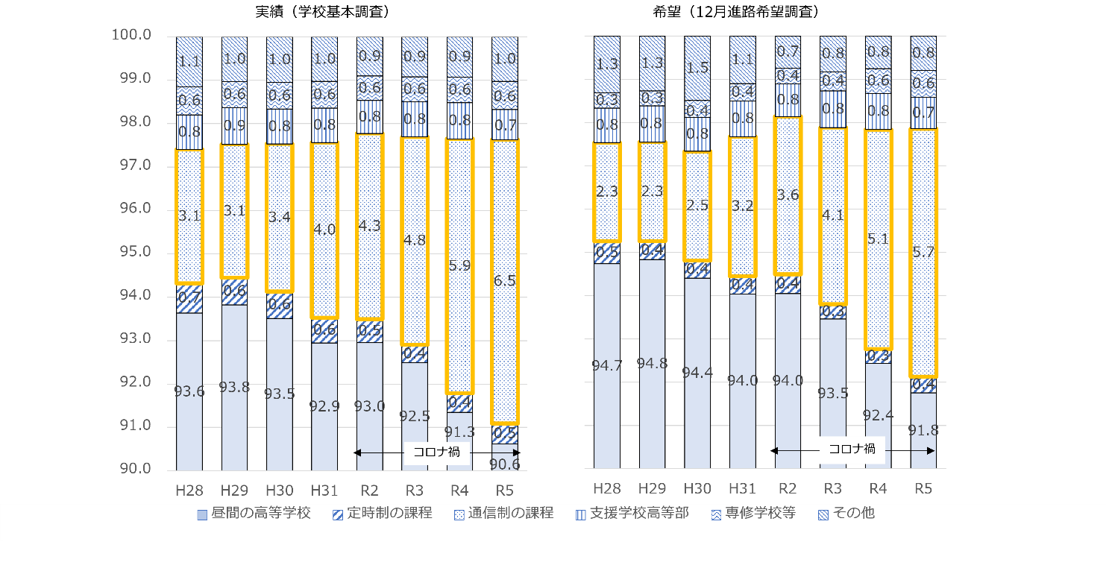
第２章 府立高校を取り巻く環境の変化
近年、公立・私立高校の受入割合の変化や、通信制高校へ進学する生徒の増加など、高校進学のニーズに変化がみられる。
通信制の課程への進学者の割合は年々増加し、令和５（2023）年度においては、平成28（2016）年度からの７年間でほぼ２倍の6.5％である一方、昼間の高校への進学者は、平成30（2018）年度までは93.5％前後で推移していたが、その後減少し、 令和５（2023）年度においては90.6％となっている。
また、令和６（2024）年春から、公立・私立高校等の授業料完全無償化がスタートし、更なる学校選択の自由が進むことが想定される。
（％）
昼間の高校への進学率の推移〈大阪府教育庁作成〉
Notes:
○中学生が考える私学のメリット・デメリット
私学のメリット：早く入学が決まる 授業料も無償
広報が充実しており、「面倒見が良い」印象。学校かの特徴がわかりやすい。
私学のデメリット：遠い場合が多い⇒「近くにある府立」は魅力。
授業料以外にお金がかかる。

Slide 15
第２章 府立高校を取り巻く環境の変化
全体の65.5％を占める「普通科」と「総合学科（エンパワメントスクール・ステップスクールを除く）」の平均志願倍率は、常に１倍を超えている。
学校選択の自由が進む中、こうした子どもたちのニーズを的確にとらえ、子どもの個性を伸ばすためにも、さらなる魅力化・特色化等が求められている。
普通科は常に
1.1倍を超える
普通科・総合学科
計69,471人（65.5％）
（令和６(2024)年度 大阪府高等学校在籍者数を基に作成）
普通科及び総合学科への志願状況
（第１志望の志願倍率）
府立高校のタイプ別の在籍生徒数（令和６（2024）年度）

Slide 16
第２章 府立高校を取り巻く環境の変化
一方、不登校生徒、日本語指導が必要な生徒、障がい等により配慮を要する生徒が年々増加しており、子どもたち一人ひとりの状況に応じた、きめ細かな支援が求められている。
高校における不登校生徒数の千人率
（府立高校・全国の公立高校）
府立高校に在籍する日本語指導が
必要な生徒の人数
府立高校に在籍する障がい等により
配慮を要する生徒の状況
長期欠席者・不登校生徒数の増加
日本語指導が必要な
生徒数の増加
障がい等により
配慮を要する生徒数の増加
Notes:
■企画室より
・グラフがわかりにくいので、工夫をお願いします
・「日本語指導が必要な生徒数」について、高校の数はわかりませんか
■回答
・修正のとおりです。
・日本語指導が必要な生徒が在籍する府立高校の数は、R6.5時点の把握で45校（枠校含む）。
なお、定義としては生徒に対し支援を行っている旨の回答があった高校数。

Slide 17
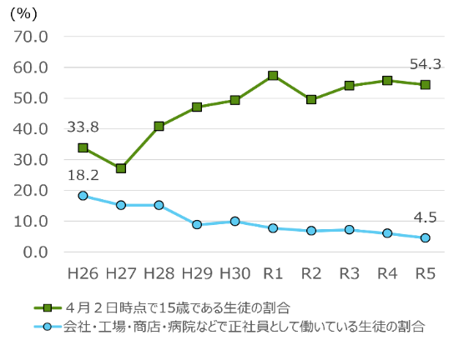
第２章 府立高校を取り巻く環境の変化
これまで、主に勤労青少年が通学していた夜間定時制の課程は、不登校経験のある生徒や日本語指導が必要な生徒など、様々な課題を抱える生徒が通う学校に変化している。
また、いわゆる昼間の高校へ進学する割合が年々減少し、近年、通信制高校へ進学する割合が増加しており、平成28（2016）年から令和５（2023）年にかけて約２倍に増加している。
夜間定時制の課程への入学時の
年齢、勤務状況等
通信制の課程への入学者数
Notes:
■企画室より
・府内の夜間定時制の数（学校数と生徒数）と、うち、公立の数について教えてください。
■回答
・府内の夜間定時制高校は全21校で、生徒数は1,387人です。
なお、夜間定時制高校はすべて公立（府立と堺市立・岸和田市立）です。

Slide 18
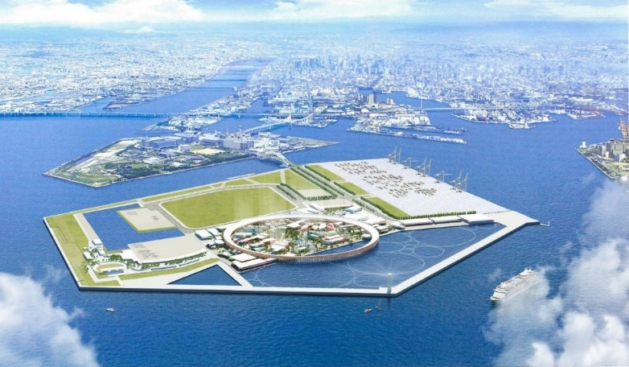
第２章 府立高校を取り巻く環境の変化
現在、小学校を卒業する子どもたちが成人となる2030年には、少子高齢化や技術革新・グローバル化の進展により、現在よりも将来の予測が難しくなる社会となることが予想される。
こうした変化に対応するために、府立高校では、単に知識を教えるだけでなく、子どもたち一人ひとりの可能性を伸ばし、自らの人生を切り拓いていく力を育てることが求められている。
子どもたちが担う2030年の社会
（中央教育審議会初等中等教育分科会教育課程企画特別部会の論点整理より一部抜粋）
◆ 少子高齢化の進行
子ども*はピーク時(S60)の約４割まで減少、65歳以上の人口は約3割
生産年齢人口が減少し、国際的な影響力も低下すると予測
◆ 技術革新、グローバル化の進展
2025年大阪・関西万博では、世界の国々の英知が結集された最先端の技術やサービス等が披露
万博後は、ライフサイエンスやカーボンニュートラル、新モビリティなど、万博を機に芽吹いた革新的な技術などの社会実装に向けた取組みを加速
◆ 職業の変化
技術革新により、子どもたちが将来従事する職業は大きく変わると予測
65％の子どもたちが、今は存在しない職業に就く可能性
近い将来、半数の仕事が自動化されるとも言われている
提供：２０２５年日本国際博覧会協会
＊ 出典元の論点整理の中では、子どもは０歳から14歳のこと。
Notes:
■企画室より
・万博のイメージ図について、未来の都市がわかりにくかったので、一旦、全体図を仮置きしています。いい写真があれば、差し替えてください。
■回答
・教育庁三役より、知事は万博に絡めた話もしたいだろうから…という趣旨で入れているものでので、
必須条件は「万博がわかる」、可能であれば「未来感がある」ということで写真をセレクトしました。
完成後のイメージの方が未来感はあるかも？

Slide 19
第２章 府立高校を取り巻く環境の変化
大阪府ではこれまで、 「卓越性」と「公平性」を高水準で両立させながら、「多様性」を尊重する教育の実現に向け、生徒一人ひとりの状況やそのニーズに応えるべく、様々な学校や学科、コースを設置してきた。
一方で、私立高校の授業料完全無償化等による学校選択の自由が進む中、普通科等を中心にさらなる魅力化・特色化を進めることに加え、不登校経験のある生徒、日本語指導が必要な生徒、障がい等により配慮を要する生徒等が安心して通える学校を整備する必要がある。
また、平成28（2016）年に選抜制度を変更してから約10年が経過することを踏まえ、これからの学校に求められる入試制度を合わせて検討していくことが必要である。
 | 現 在 | 未 来
主体（子どもたち） | ・ 高校進学の一般化 ・ 大学等進学率の上昇 ・ 支援の必要な生徒の増加 (不登校・日本語指導が必要・障がいへの配慮) ・ 生徒のニーズの変化 (普通科志向・通信制への進学者増・夜間定時制の生徒像の変化) | ・ 職業の変化 (将来従事する職業が大きく変化) ・ 大阪・関西万博で体験する未来社会
外的要因 | ・ （少子化等に伴う）定員割れ校の増加 ・ 高校等の授業料完全無償化による就学支援の充実 | ・ 少子化のさらなる進行 (生産年齢人口の減少、国際的な影響力も低下予測) ・ 将来の不確実性 (技術革新やグローバル化の進行により将来予測が困難に)
主な改革の視点
◆ 自ら未来を切り拓く力を育てる教育 （少子高齢化等の社会課題やICT・グローバル化等への対応 など）
◆ 子どもたちの多様なニーズに応える柔軟な教育 （柔軟な学び、学びの保障 など）
Notes:
■企画室より
・府立高校の役割やあるべき姿について触れられませんか
■回答
・今回の意見交換の中で、その点についても明確化できればと考えております。
そのため、事務局案として、先んじてその内容を触れるのは難しいと考えます。

Slide 20
第３章 府立高校改革の方向性

Slide 21
第３章 府立高校改革の方向性
府立高校改革の方向性（理念）は以下のとおりである。
■ 「卓越性・公平性・多様性」の実現
○ 「卓越性」と「公平性」を高水準で両立させることに加え、子どもたちの「多様性」に応じた教育を大切にし、子どもたち一人ひとりの力を最大限に伸ばす教育を引き続き進めていく。
■ さらなる魅力化・特色化
○ 各府立高校が選ばれる学校となるよう、多様な学びのニーズに応える教育内容の充実を図るとともに、特に生徒数で約6割を占める普通科・総合学科においては、さらなる魅力化・特色化を進める。
■ わかりやすさ
○ 中学生が自身の得意や興味等を考えて志望校を選択できるよう、特色ある学校や学科をその特色に合わせて再整理するとともに、各府立高校のめざす方向性、特色等を分かりやすく示す。
Notes:
○中学生が考える私学のメリット・デメリット
私学のメリット：早く入学が決まる 授業料も無償
広報が充実しており、「面倒見が良い」印象。学校かの特徴がわかりやすい。
私学のデメリット：遠い場合が多い⇒「近くにある府立」は魅力。
授業料以外にお金がかかる。

Slide 22
第３章 府立高校改革の方向性
府立高校改革の方向性（理念）を踏まえ、「学校改革」「入試改革」「広報改革」の3つの改革を同時に進めていく。
３つの改革
Ⅰ 「学校改革」
・ 各高校がこれまでの取組みにより積み上げてきた“強み”や、
中学生・保護者等の“ニーズ”を踏まえ、
各高校において魅力化・特色化を図る
Ⅱ 「入試改革」
・ 学校改革を踏まえ、各高校の強みと受験生のニーズが合致し、
将来の自己実現につながる選抜制度を導入
Ⅲ 「広報改革」
・ それぞれの高校が強みや魅力を確立し、「この学校はこうありたい」
というイメージを中学生やその保護者等に浸透させる
府立高校改革
学校改革
入試改革
広報改革

Slide 23
Ⅰ 学校改革

Slide 24
第３章 府立高校改革の方向性 Ⅰ 学校改革
この章では、府立高校を以下の4つのタイプ別に分類して記載する。
（１）普通科を中心としたグループ
・・・普通科、総合学科、グローバルリーダーズハイスクール（GLHS）、国際関係学科（LETS）
（２）多様な学びを保障するグループ
・・・エンパワメントスクール（ES）、ステップスクール（SS）、学びの多様化学校（いわゆる不登校特例
校）、定時制（多部制単位制Ⅰ・Ⅱ部・昼夜間単位制、夜間定時制）の課程、通信制の課程
（３）専門的な学びのグループ
・・・工業系高校、商業系高校、農業系高校、専門学科
（４）中高一貫校（併設型中高一貫校）
また、ICT環境の整備や専門人材の活用等など、全学校に共通の取組みについては、
（５）全校共通の取組みに記載している。
自ら未来を切り拓く力を育てる教育
・新しいタイプの普通科（地域社会に関する学科、学際領域に関する学科）の設置 ☞（１）
・各校の特色の明確化とそれにマッチした進路を実現するための選抜制度改革 ☞ Ⅱ入試改革
子どもたちの多様なニーズに応える柔軟な教育
・通信の方法の活用などによる柔軟な学びの実現 ☞（５）
・不登校や日本語指導にかかる支援の充実 ☞（５）
・「学びの多様化学校（いわゆる不登校特例校）」の設置の検討 ☞（２）
Notes:
○中学生が考える私学のメリット・デメリット
私学のメリット：早く入学が決まる 授業料も無償
広報が充実しており、「面倒見が良い」印象。学校かの特徴がわかりやすい。
私学のデメリット：遠い場合が多い⇒「近くにある府立」は魅力。
授業料以外にお金がかかる。

Slide 25
第３章 府立高校改革の方向性
（１）普通科を中心としたグループ（普通・総合学科・GLHS・LETS）

Slide 26
第３章 府立高校改革の方向性 （１）普通科を中心としたグループ
普通科（８４校）
【めざすべき姿】
特色づくりを推進することに加え、新たな 「普通科」 として学際領域や地域社会に関する学科を設置。
探究的な学びを３年間を見通した系統的な取組みとして行い、大学の「総合型選抜」にも対応できるよう、教育内容
の充実を図る。
新たな「普通科」では、外部とのコンソーシアムの構築やコーディネーターの配置等により、府内の大学や近隣自治体・
企業等、外部と連携した実践的な学習活動をとり入れていく。
【現状】
○ 専門コースの設置や生徒の多様なニーズに応じた学校設定科目の開設などにより、特色ある教育活動を実施している。
○ 一方で、専門コースの設置だけでは生徒のニーズに応えきれないことや、地元自治体等との連携による取組みが十分系統立てて行われていない等の課題がある。
○ 関係法令等の改正により、外部機関と連携した探究活動を実施する新たな「普通科」が令和４（2022）年度から設置可能となる。
【今後の方向性】
○ 各高校の特色に応じ、専門コースや学校設定科目の内容を見直すとともに、学校特色枠に反映する。
※ 学校特色枠 P61参照
○ 生徒の多様なニーズに応えるためのさらなる取組みを検討する。
○ 令和８（2026）年度から２校（春日丘高校、狭山高
校）に新たな「普通科」を設置する。
○ 新たな「普通科」について、取組みの成果を検証するとともに、
さらなる設置について検討する。
【スケジュール】
令和７（2025）年度～ ｶﾘｷｭﾗﾑの魅力化・特色化
多様なニーズに応える研究校
の指定と成果の普及
令和８（2026）年度 新たな「普通科」 （2校）設置
令和10（2028）年度以降 新たな「普通科」のさらなる
設置の検討

Slide 27
第３章 府立高校改革の方向性 （１）普通科を中心としたグループ
総合学科
（豊中能勢分校・柴島・咲くやこの花・大正白稜・今宮・千里青雲・福井・枚方なぎさ・芦間・門真なみはや・枚岡樟風・八尾北・松原・堺東・
成美・伯太・貝塚・東住吉総合 ＊ は、令和８（2026）年度募集停止）
【めざすべき姿】
各自の個性を生かした主体的な学習や自己の進路志望を深める学習を重視した特色ある取組みを推進する。
【現状】
○ 総合学科は、共通教科・科目と専門教科・科目にわたる幅広い選択科目の中から生徒自身で履修科目を選択し、学ぶことができるなど、一人ひとりの将来の進路や興味関心に応じて、多様な科目を学べる学科である。
○ 一方、総合学科の位置づけや取組みが分かりにくいという声や技術革新等により、日々変化している現代において、これからの時代に求められる資質・能力を育成することが課題となっている。
○ 東住吉総合高校は平成24（2012）年に全日制総合学科（クリエイティブスクール）に改編され、工業系・ビジネス系の系列を選択できる総合学科高校として独自の取組みを進めているが、クリエイティブスクールとしての学ぶ時間帯の柔軟化や編転入学による受入れ募集に対する生徒ニーズは限定的である。
【今後の方向性】
○ 多様な分野に関する知識及び技能や他者と協働する姿勢等、これからの時代に求められる資質・能力を育成するため、生徒が異なる興味・関心を持つ生徒と共に多様な科目を履修できるよう検討するとともに、学校特色枠に反映する。
○ 多様な選択科目を設置しており、大学進学はもとより、専門的な知識の習得も可能であることから、より一層の広報力強化を図る。
○ 東住吉総合高校については、多様な学びに対応する系列を学べる総合学科高校として、さらなる深化を図る。
（クリエイティブスクールとしての機能は見直す。）
【スケジュール】
令和７（2025）年度～ 教育内容の充実・広報力強化
令和８（2026）年度 東住吉総合高校のクリエイティブ
機能を改編
【備考】 クリエイティブスクール・・・学ぶ時間帯が選べ、多様な選択科目がある学校

Slide 28
第３章 府立高校改革の方向性 （１）普通科を中心としたグループ
グローバルリーダーズハイスクール（ GLHS ）（北野・大手前・高津・天王寺・豊中・茨木・四條畷・生野・三国丘・岸和田）
【めざすべき姿】
10校がコンソーシアムとして連携し、卓越した人材育成を協働して行うことなどにより、豊かな感性と幅広い
教養を身に付け社会に貢献する志を持つ、これからのグローバル社会をリードする人材の育成を進める。
【現状】
○ 大学と連携した高度な課題研究活動や、専門性の高い内容を扱う教科・科目の展開、現地の大学生と国際社会の課題についてディスカッションする海外研修等、特色ある取組みを実施している。
○ 学識経験者等で構成される評価審議会からは、令和２（2020）～４（2022）年度の３年間の総合評価として、10校すべてが「成果を上げた」とされるA以上の評価を受けている。
【今後の方向性】
○ 国公立大学をはじめとする大学の専門性の高い分野や企業等との研究機関と連携した課題研究や科学的な知識・技能の習得に向けた講習等を10校が協働して実施すること等により、卓越した人材の育成をより一層推進する。
○ 英語活用能力を測る共通の外部試験を活用した結果の分析や、その分析を踏まえた授業に関する研修等を10校合同で実施することにより、生徒の英語活用能力のさらなる向上を図る。
○ これまでの各校における取組成果等の他校等への発信に加え、今後、GLHSに求められる役割やその内容等について、検討を進める。
【スケジュール】
令和７（2025）年度～ 英語活用能力向上のための
取組みの充実
今後求められる役割等につ
いて、検討

Slide 29
第３章 府立高校改革の方向性 （１）普通科を中心としたグループ
国際関係学科（LETS）（旭・枚方・花園・長野・佐野・住吉・千里・泉北・箕面・和泉・東・いちりつ・水都国際）
【めざすべき姿】
豊かな国際感覚と外国語運用能力を身につけた世界で活躍できる人材を育成する。
【現状】
○ SDGsをテーマとした探究活動の成果発表会やスピーチコンテストなど、協同した取組みを実施している。
○ 令和4（2022）年度に大阪市から東、いちりつ高校及び水都国際中学校・高校が府に移管され、現在、国際・科学高校、グローバル科、国際文化科、英語科、グローバル探究科がLETSの構成校となった。受験生から、学科の特徴がわかりにくいとの声がある。
【今後の方向性】
○ 英語をはじめとする外国語教育のさらなる充実など、各校における魅力化・特色化を推進する
〇 生徒や保護者のニーズ等を踏まえ、カリキュラムや教育内容の充実に向けた取組みを検討するとともに、受験生等からのわかりやすさという観点から、学科名等について、あわせて検討を進める。
〇 姉妹校交流などの国際交流活動を通じて国際理解教育を推進する。
【スケジュール】
令和７（2025）年度～ 国際関係学科の魅力化
・特色化に向けた検討
各校の学科等の整理
【備考】 総合科学科・国際文化科 ： 住吉、千里、泉北
普通科・国際文化科 ： 旭、枚方、花園、長野、佐野
普通科・グローバル科 ： 箕面、和泉
グローバル探究科 ： 水都国際
普通科・英語科・理数科 ： 東、いちりつ

Slide 30
第３章 府立高校改革の方向性
（２）多様な学びを保障するグループ

Slide 31
第３章 府立高校改革の方向性 （２）多様な学びを保障するグループ
エンパワメントスクール（ES）（淀川清流・成城・長吉・箕面東・布施北・和泉総合）
【めざすべき姿】
モジュール授業や習熟度別授業でつまずいたところを学び直すとともに、グループ学習や参加体験学習で、生徒の自己
肯定感を高めることにより、社会で自立していくために必要となる「基礎学力」「考える力」「生き抜く力」をすべての生徒が
身に付けられる学校づくりをめざす。
【現状】
○ 学習リズムの確立をめざし、毎日30分間ずつ、国語・数学・英語を習熟度別クラスで学ぶモジュール授業を実施している。また、社会人基礎力を身に付けるため、正解が１つでない問題に取り組む「エンパワメントタイム」を実施している。
○ 基礎的な内容を学ぶ科目や、コミュニケーション力やキャリア意識を身につけることなどをテーマにした学習を行う科目を設置している。
○ SCやSSW、CCなどプロフェッショナル人材を重点的に配置している。
【今後の方向性】
○ 基礎学力の定着に向け、カリキュラムや授業内容の充実を
図る。
○ 登校したい学校づくりをさらに進めるため、地域社会や企業との連携により、探究活動を充実し、体験を通じた学びの充実を図る。
○ エンパワメントスクールとして、学習内容や授業のあり方等について、さらなる充実を検討する。
【スケジュール】
令和７（2025）年度～ カリキュラムや授業内容の検討

Slide 32
第３章 府立高校改革の方向性 （２）多様な学びを保障するグループ
ステップスクール（SS）（西成・岬）
【めざすべき姿】
これまでに学校生活での困りやつまずきを経験しながらも、高校生活をとおして、就職や進学をみすえ、基礎的な学びや、
地域と一緒に体験的な学びにチャレンジできる学校づくりをめざす。
【現状】
○ 令和６（2024）年度から2校を指定校としてステップスクールを設置し、SCの常駐化や地域連携コーディネーターなど専門人材の活用等により、多様な生徒に対する支援体制の構築や学習活動を実施している。
○ あわせて、「意欲」と「得意」を重視する新たな選抜を導入している。
【今後の方向性】
○ 卒業生を輩出する令和８（2026）年度を目途に、
専門人材の配置などをはじめとした支援体制や体験型
学習などを取り入れた学習内容に対する成果などを検
証する。
【スケジュール】
令和８（2026）年度以降 取組状況等の検証

Slide 33
第３章 府立高校改革の方向性 （２）多様な学びを保障するグループ
学びの多様化学校（いわゆる不登校特例校）
【めざすべき姿】
以下の２点をミッションとする学校を設置する。
・ 心理的要因等により不登校を経験した生徒に、社会性や自己効力感を育み、「精神的」「経済的」に自立できる力
や自信を育成する。
・ 不登校対応ノウハウを蓄積し、府立高校全体の不登校生徒支援に関するセンター的な役割を担う。
【現状】
○ 「高等学校等における多様な学習ニーズに対応した柔軟で質の高い学びの実現について（通知）（令和６（2024）年２月13日）」により、全ての高等学校等で、不登校生徒の学習機会を確保するため、自宅等から高等学校の同時双方向型の遠隔授業を受講することや、通信教育を活用することが可能となった。
⇒上記対応は36単位が上限であり、かつ、学習指導要領等の制限があるため、学びにつながれない生徒への対応が引き続き必要であり、学びの多様化学校の設置検討が必要。
【今後の方向性】
○ 不登校生徒が学びにつながることができるよう、特別の教育課程を設定した学校を設置する。
○ その学校で、不登校対応ノウハウを蓄積し、府立高校全体の不登校生徒支援に関するセンター的な役割を担う。
【スケジュール】
令和７（2025）年度
教育課程の特例について、文部科学省と調整
令和８（2026）年１月
学びの多様化学校設置内定（文部科学省）
令和８（2026）年４月
学校設置、事前相談、体験入学等受入れ開始
【備考】
当面の間は府立高校からの転学生を受け入れることとし、生徒等のニーズも踏まえ、中学校新卒者の受入れも含めて検討する。

Slide 34
第３章 府立高校改革の方向性 （２）多様な学びを保障するグループ
昼間定時制 多部制単位制I・Ⅱ部：大阪わかば 、 昼夜間単位制：中央
定時制の課程
夜間定時制 普通科：桜塚・春日丘・寝屋川・布施・大手前・三国丘・桃谷
総合学科：成城・和泉総合・都島工業・西野田工科・今宮工科・工芸・茨木工科・藤井寺工科・堺工科・佐野工科
工業科等：都島第二工業・第二工芸 ＊ は、令和６（2024）年度末閉校 ＊ は、令和7（2025）年度募集停止
【めざすべき姿】
不登校経験のある生徒や障がい等により配慮を要する生徒など多様な入学動機や学修歴を持つ生徒が自身の興味関心に合わせてより柔軟な学びができるよう受験生にとって分かりやすく望ましい学習環境を整える。
【現状】
○ 昼間定時制については、大阪市立高校の移管に伴い、府立高校において２つの教育システム（多部制単位制I・Ⅱ部、昼夜間単位制）を展開している。
○ 夜間定時制については、勤労青少年を含む入学者数が減少し小模模化する一方で、不登校を経験した生徒等が少人数で安心して学べる環境が構築されている。
○ 定時制の課程全般について、日本語指導が必要な生徒の入学が急増している。
【今後の方向性】
○ 昼間定時制については、受験生にとって分かりやすいよう、多部制単位制及び昼夜間単位制の機能を整理する。
○ 夜間定時制については、多様な学びを保障する学校の設置状況や全日制高校の再編整備の検討状況を踏まえ、あり方を検討する。
○ 多部制単位制である大阪わかば高校を日本語指導が必要な生徒を支援するための「拠点校」とし、自校で受け入れている生徒の支援を継続するとともに、日本語指導が必要な生徒を受け入れている他の学校への支援を行う。
（P47 「日本語指導にかかる支援の充実」参照）
【スケジュール】
令和７（2025）年度～ 夜間定時制のあり方検討
令和８（2026）年度 多部制単位制等の機能整理
令和10（2028）年度 拠点校として生徒の受入れ開始
（大阪わかば高校）
【備考】
○ 多部制単位制・・・・・Ⅰ部（午前４時間）、Ⅱ部（午後４時間）のどちらか一つの部を入学者選抜の出願時に選択し、学習する。
（もう一つの部で２時間学び、３年で卒業することも可能）
○ 昼夜間単位制・・・・・１限（10:50開始）～10限（21:05終了）の中から、自分の希望する時間帯で学習する。
○ 夜間定時制・・・・・・・概ね１限（18:00開始）～４限（21:15終了）の時間帯で学習する。（通信制との併修等により、３年で卒業することも可能）

Slide 35
第３章 府立高校改革の方向性 （２）多様な学びを保障するグループ
通信制の課程（桃谷）
【めざすべき姿】
入学段階での生徒像や卒業後の進路、生徒の抱える課題等も様々なものとなっているため、入学機会や単位認定等
について、時代に即した改革を行う。
【現状】
○ 不登校経験のある生徒が多く在籍するなど、多様で柔軟な学びに対するニーズを持つ生徒の進学先となっているが、 昼間部においては、編転入も含め、すべての志願者を受け入れられない状況が続いている。一方、日・夜間部では、志願割れが続いている。
○ 入学機会や単位認定が年１回であること、スクーリングの曜日・時間が部によって固定化されており、希望する生徒を柔軟に受け入れる体制が十分整っていない。
【今後の方向性】
○ 柔軟な受け入れを行うため、半期での単位認定、
編転入の入学機会を拡充する。
○ ICTを活用したスクーリングの実施など、学習方法のあり方・
多様化を検討する。
【スケジュール】
令和７（2025）年度
桃谷高校における学習方法のあり方検討、改革の方向性を決定
令和８（2026）年度～
半期での単位認定へ移行、入学機会の拡充・秋卒業の実施
スクーリングの曜日や時間の柔軟化

Slide 36
第３章 府立高校改革の方向性
（３）専門的な学びのグループ

Slide 37
第３章 府立高校改革の方向性 （３）専門的な学びのグループ
（東淀工業、淀川工科、都島工業、西野田工科、泉尾工業、生野工業、今宮工科、工芸、茨木工科、城東工科 、布施工科、
東大阪みらい工科、藤井寺工科、堺工科、佐野工科） ＊ は、令和7（2025）年度募集停止、 は、新工業系高校開校年度募集停止
工業系高校
【めざすべき姿】
大阪のものづくりをはじめとした産業基盤を支えるとともに、産業界をけん引する人材を育成する。
【現状】
○ 令和５（2023）年度教育委員会会議にて、工業系高校の教育内容の充実方策を決定。
・これからのものづくり人材に必要とされるデジタル技術や先端技術（AI、IoT等）を取り入れた教育の実施
・専門分野の学びの深化や大学進学への対応
○ 工学系大学進学専科の志願者数が低迷しており、さらなる魅力化に向けた検討が必要である。
○ 大阪の産業人材育成を担う新しい総合技術
系高校として、生野工業、泉尾工業、東淀工業の再編整備により、令和10（2028）年度に新工業系高校を設置する。
【今後の方向性】
○ 工業系高校の教育内容を現代に即したものとなるよう引き続き充実を図る。
○ 大阪の産業人材育成を担う新しい総合技術系高校として、
先端技術を複合的に学べる新工業系高校を開校する。
○ 大阪の産業を支えるため、工業に関する学科を設置する学校を府内に適正に配置する。
【スケジュール】
令和7（2025）年度～
教育内容の充実
学校特色枠とともに選抜方法等の検討
令和9（2027）年度～
教育内容の充実方策の分析・検証
時代に即した専門分野・学科の精査・検討
令和10（2028）年度 新工業系高校開校

Slide 38
第３章 府立高校改革の方向性 （３）専門的な学びのグループ
商業系高校（大阪ビジネスフロンティア、淀商業、鶴見商業、住吉商業）
【めざすべき姿】
最先端のビジネス教育を取り入れ、大阪の経済産業の発展に貢献できる人材、社会のDX化を推進できる人材を育成する。
【現状】
○ 時代の大きな変化に対応できる人材を育成する新たな商業教育の検討が求められる。
○ 大学等で学びをさらに深化させることができるよう、大学進学に対応したカリキュラムを検討する必要がある。
○ 時代のニーズにあった商業系高校のあり方を検討する必要がある。
【今後の方向性】
○ 教育内容、カリキュラムの魅力化・特色化を図るとともに、学校特色枠に反映させる。
○ 時代に即したスキル獲得に向けた教育内容の充実を図る。
・ DX化の推進、デジタルスキルの充実
・ データサイエンス及びアントレプレナーシップ教育の実施
・ 最先端のビジネス教育の展開と高等教育機関との連携のさらなる充実
【スケジュール】
令和７（2025）年度 教育内容の検討
令和８（2026）年度～ 府内において商業の学びを保障
する商業系高校のあり方検討

Slide 39
第３章 府立高校改革の方向性 （３）専門的な学びのグループ
農業系高校（園芸・農芸）
【めざすべき姿】
IoTやAIなどの先端技術を活用し、農業の「6次産業化」を推進できる人材や、都市や住環境の緑化など生活空間を
クリエイトできる人材を育成する。
【現状】
○ 先端技術を活用したスマート農業の実施など
特色ある教育活動のさらなる展開が求められ
る。
○ 経営感覚の醸成が図れる教育など、内容の充実が求められる。
○ 一部の学科名が教育内容全体を表現できていないなど、受験生や保護者からわかりにくいとの声がある。
【今後の方向性】
○ 教育内容、カリキュラムの魅力化・特色化を図るとともに、学校特色枠に反映させる。
○ 時代に即したスキル獲得に向けた教育内容の充実を図る。
・ DX化の推進、デジタルスキルの充実
○ 受験生等にわかりやすいよう、各専門学科の教科・科目における学習内容を整理する。
【スケジュール】
令和７（2025）年度～ 教育内容の検討
【備考】
６次産業化：農業を１次産業としてだけではなく、加⼯などの２次産業、さらにはサービスや販売などの３次産業 まで含め、１次から３次まで⼀体化した産業として
農業の可能性を広げようとするもの（農林水産省HPより）

Slide 40
第３章 府立高校改革の方向性 （３）専門的な学びのグループ
食物文化・演劇（咲くやこの花）、芸能文化（東住吉）、福祉ボランティア‘（淀商業）、音楽（夕陽丘）、
体育系（桜宮、汎愛、摂津、大塚）、美術（工芸）、総合造形（港南造形）、理数（東、いちりつ）、
総合科学（住吉、千里、泉北） 、教育文理学（桜和）
※ 工業、商業、農業、グローバルビジネス科、国際文化科、英語科、グローバル科、グローバル探究科、文理学科を除く
専門学科
【めざすべき姿】
生徒が興味・関心や進路希望に応じて、専門的な知識・技術を身につけることができるようにするとともに、社会の動向
や生徒・保護者のニーズに対応した取組みを実施する。
【現状】
○ 各校において、生徒が専門教科・科目を25単位以上履修するなど、専門的な知識・技術を身につけるための取組みを進めている。
○ 体育に関する学科については、令和4（2022）年度に大阪市から桜宮、汎愛高校が府に移管されたことにより、配置に偏在化が生じており、あり方について検討が必要である。
○ 芸能文化科、演劇科についても、同様に大阪市から咲くやこの花高校が移管されたことにより、両科のあり方について、検討が必要である。
【今後の方向性】
○ 専門的な学びの充実に向け、クラス規模等について見直しを行う。
○ 社会の動向や生徒・保護者のニーズに対応するよう、カリキュラムの変更等について検討する。
○ 体育に関する学科、芸能文化科及び演劇科等専門学科のあり方について、検討を進める。
【スケジュール】
令和７（2025）年度～ 専門的な学びの充実に向けた
検討

Slide 41
第３章 府立高校改革の方向性
（４）中高一貫校（併設型中高一貫校）

Slide 42
第３章 府立高校改革の方向性 （４）中高一貫校
中高一貫校（水都国際・咲くやこの花・富田林）
【めざすべき姿】
中高一貫教育を通して、地域や世界と協働しながら深い教養と探究心・豊かな人間性を涵養し、
社会や地域で活躍するリーダー等を育成することをめざす。
【現状】
○ 富田林中学校については、平成29（2017）年、地域からの強い要望を受けて、府立で初の併設型中高一貫校として開校した。
○ 水都国際中学校・高校については、公設民営手法を用いた学校であり、令和２（2020）年に国際バカロレアの認定校として指定を受ける。
○ 咲くやこの花中学校・高校、水都国際中学校・高校については、令和４（2022）年度、大阪市より府へ移管。
○ いずれの学校でも６年間を見通した教育活動を展開している。
【今後の方向性】
○ 富田林中学校・高校については、中高一貫校設置の検証結果を踏まえ、６年間をより見通した教育活動の展開の方策を検討する。
○ 水都国際中学校・高校については、令和６（2024）年度末に中学校１期生が高校を卒業することを踏まえ、公設民営手法及び国際バカロレア認定校としての効果等の検証を行う。
○ あわせて、咲くやこの花中学校・高校を含め、中高一貫校のあり方について検討する。
【スケジュール】
令和７（2025）年度～
・富田林中学校・高校については、６年間をより見通した
教育活動の展開方策を検討
・水都国際中学校・高校については、効果等を検証
・中高一貫校のあり方検討

Slide 43
第３章 府立高校改革の方向性
（５）全校共通の取組み

Slide 44
第３章 府立高校改革の方向性 （５）全校共通の取組み
【主にソフト整備によるもの】
・ 英語教育の推進
・ 不登校対策
・ 日本語指導にかかる支援の充実
・ 「ともに学び、ともに育つ」教育の推進
・ チーム学校における生徒指導体制
・ 部活動大阪モデル
【主に教育環境の充実（ハード整備）によるもの】
・ ICT環境の整備
・ 府立高校のネットワーク化
・ 府立学校の建て替え
・ 施設の学習環境整備（トイレの洋式化）
・ 施設の学習環境整備（空調設備整備）
【その他】
・ 再編整備の経緯と現状

Slide 45
第３章 府立高校改革の方向性 （５）全校共通の取組み
英語教育の推進
【第２次大阪府教育振興基本計画（令和５（2023）年３月）】
重点取組③ グローバル社会を見据えた英語教育・ICT活用の推進
○実践的な英語を身につける機会の拡充
・子どもたちが世界に興味・関心を持ち、世界の人々とコミュニケーションがとれる能力を身につけることができるよう、小学校での教育から 高校での教育まで一貫した英語学習の到達指標の導入をはじめ、一人ひとりの学習状況に応じた実践的な英語教育を推進。
・一人ひとりの英語力を学年を問わず伸ばすことができるよう、ICTを活用した個別最適な英語学習を推進するとともに、ネイティブスピーカーの活用等により、指導体制を充実。
すべての児童・生徒に「生きた」英語力（特に話す力）が身につくようにするとともに、大阪から世界に羽ばたく高い英語力を備えたグローバル人材を育成するため、令和５（2023）年度から、以下の２つを柱とした取組みを実施。
《英語学習ツールの開発・活用》 １人１台端末をフル活用し、個別最適な学びを実現するため、学校内外において活用できるAIによる自動採点機能を搭載したツールを開発し、生徒の英語力に応じた学びを推進。 ・英語学習ツールを用いた生徒の英語力向上に係る調査研究（R5） ・英語パフォーマンステストにおけるデジタル学習ツールの活用に 係る調査研究（R6） | 《専門人材の活用》 授業において、生徒が本物の英語に触れられるよう、全府立高校にネイティブスピーカーを配置・派遣し、英語を話す機会を抜本的に 増加。 ・全日制の課程：週５日 ・定時制の課程：週１日
【今後の方針】
令和５（2023）年度からの「生きた」英語プロジェクトの取組み（英語学習ツールの活用、専門人材の活用等）を一層推進するとともに、全府立高校が海外の学校と姉妹校提携を行い、相互の学校訪問等による異なる文化・生活習慣を持つ同年代の若者との交流活動を実施することにより、臆さず、積極的に英語でコミュニケーションを図ろうとするマインドを備え、国内外で活躍する人材を育成する。

Slide 46


第３章 府立高校改革の方向性 （５）全校共通の取組み
不登校対策
大阪府における不登校生徒数は全国平均を大きく上回り、令和５（2023）年度は不登校生徒数・千人率ともに全国最多である。府立高校の不登校生徒のうち、約８割は欠席90日未満で概ね進級・卒業できており、現状に応じた取組みが必要である。
また、不登校の要因については、「不安・抑うつ」「友人関係」「生活リズム不調」が上位※を占めている。不登校支援については、より丁寧なアセスメントを行い、個々の状況に応じたチーム学校としての支援が求められる。
※SC重点配置校21校に対して行った府独自調査の結果
OSAKA CYCLE ～５つのC～
１． Coordinate
２． Catch
３． Consultation
４． Continue
５． Check＆Action
コーディネーター等を中心とした校内委員会を活用しながら、不登校対策の取組みを組織的に推進する。
Coordinate
生徒の状況や保護者のニーズ等の情報を収集し、アセスメントに役立てる。
Catch
Check＆Action
ＳＣ等の専門人材と連携・協働して、アセスメントに基づいた支援策を検討し、ケース会議を行う。(コンサルテーション)
不登校生徒を対象として、遠隔授業や通信教育による単位認定を一定の範囲内で行うこと等により、学びの継続に取り組んでいく。
Consultation
Continue
取組みを評価し、課題や成果を整理・分析したうえで、次年度に向けて改善していく。（ＰＤＣＡサイクル)
【今後の方針】
府立高校においては令和７（2025）年度から上記の「OSAKA CYCLE～５つのＣ～」の取組みを推進することにより、不登校の多岐にわたる原因・背景を適切にアセスメントを行ったうえで、学びへのアクセスを保障するための学習環境を整える。

Slide 47
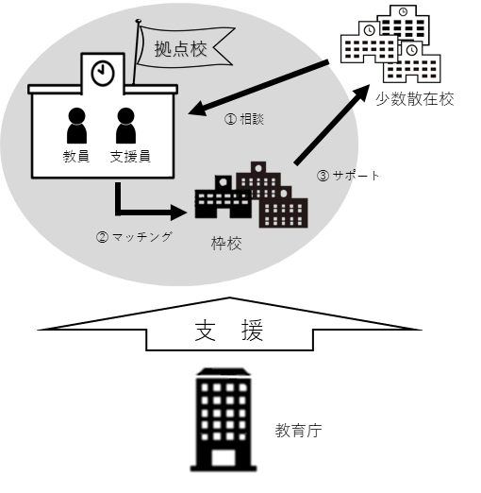
第３章 府立高校改革の方向性 （５）全校共通の取組み
日本語指導にかかる支援の充実
府立高校における日本語指導が必要な生徒数
外国につながりがあり、日本語指導が必要な生徒は急増している。
生徒一人ひとりが互いに違いを認め合いそれぞれの力を伸ばす教育の実現をめざしつつ、自らのルーツのある国・地域の母語・母文化に誇りをもちながら、その人らしく日本社会で安心して生きられる教育環境の整備が求められている。
【今後の方針】
○ 令和10（2028）年度に、 「日本語指導が必要な生徒選抜実施校」８校のうち、大阪わかば高校を日本語指導が必要な生徒を支援するための「拠点校」として整備し、柔軟な受け入れを行うとともに、日本語指導が必要な生徒を受け入れている他の学校への支援を行う。
（P34 「定時制の課程」参照）
○ 他の「日本語指導が必要な生徒選抜実施校」７校は、自校で受け入れている生徒の支援を継続するとともに、「サポート校」として、日本語指導が必要な生徒を受け入れている他の学校への支援を行う。
○ 日本語指導が必要な生徒が在籍するその他の学校においては、拠点校や枠校からの支援を受けながら支援体制を構築する。

Slide 48
第３章 府立高校改革の方向性 （５）全校共通の取組み
「ともに学び、ともに育つ」教育の推進
障がい等により配慮を要する生徒の府立高校に対する進学ニーズに応えていくことが求められている。
【障がいのある生徒に対する個別支援】
○障がい等により配慮を要する生徒が在籍する学校に対し、一人ひとりの障がいの状況等を把握しながら、
非常勤講師や看護師、介助員等の配置とともに、支援機器等を整備。
【高等学校における通級による指導】
○府立高校1１校に通級指導教室を設置し、当該高等学校に在籍する発達障がいやその特性のある
生徒を対象として、自立活動に相当する指導を実施。
【知的障がい生徒自立支援コース・共生推進教室の設置】
○知的障がいのある生徒が社会的自立を図れるよう、一人ひとりの教育的ニーズに応じた支援を行い、「とも
に学び、ともに育つ」教育を推進する「知的障がい生徒自立支援コース(11校)」・ 「共生推進教室(10
校)」を設置しており、府立高校において知的障がいのある生徒と周りの生徒が「ともに学び、ともに育つ」教育
を推進。
【高等学校と知的障がい支援学校の併設】
○大阪わかば高校敷地内に生野支援学校を併設（令和10（2028）年予定）する。
【今後の方針】
障がいの有無にかかわらず、子どもたちが地域社会で豊かに生きるために、全ての府立高校において相互理解を深め、いきいきと学校生活を送ることができる「ともに学び、ともに育つ」教育を引き続き推進する。
大阪わかば高校と生野支援学校の併設については、教育施設の共用等を通じて、交流及び共同学習など、高等学校と支援学校の新たな連携方策等について検討する。

Slide 49
第３章 府立高校改革の方向性 （５）全校共通の取組み
チーム学校における生徒指導体制
学校が抱える現代的課題に応えるために、次の３点について「チーム学校」としての体制整備の充実が求められる。
① 新しい時代に求められる資質・能力を育む教育課程を実現するための体制整備
② 生徒の抱える複雑化・多様化した問題や課題を解決するための体制整備
③ 子どもと向き合う時間の確保等（業務の適正化）のための体制整備
地域社会
連携・協働
関係機関等
家 庭
校長・准校長
連携・協働
教頭
事務長
連携・協働
首席
事務職員
指導教諭
教諭
外国語指導員等
養護教諭
SC・SSW等
連携・協働
生徒
連携・協働
NPO等
学 校
スクールロイヤー・部活動指導員等専門スタッフ
【今後の方針】 すべての府立高校において、いじめや不登校などの課題を未然に予防するとともに、多様な専門人材
等と連携することで、さらなる生徒・保護者の満足度の向上を図る。

Slide 50






第３章 府立高校改革の方向性 （５）全校共通の取組み
部活動大阪モデル
学校部活動については、少子化の影響による生徒数の減少等に伴う活動機会の減少、休日を含めた教員の時間外勤務の長時間化、また専門性のない教員の心理的負担が問題となっている。
そのため、部活動の在り方を見直すことにより、生徒の多様な学びの場を確保し、教員の部活動指導業務に対する負担軽減を図る必要がある。
大阪府では、ペアとなった２校が合同で部活動を行い、一方の学校の教員の付添いを不要とすることにより当該教員の負担を軽減すること、また、両校の顧問に専門性がない場合には、部活動指導員を配置する「部活動大阪モデル」を令和５（2023）年度より開始している。
現 状
ステージ１
ステージ２
ステージ３
A校
指定校
B校
練習：学校単位
大会：学校単位
練習：ペアで実施
（土日祝及び長期休業中）
大会：学校単位
練習：ペアで実施
（日常的に）
大会：学校単位
練習：ペアで実施
（日常的に）
大会：ペアで出場
〇
〇
〇
大会への参加要件等の制度改正を要望
〇
ペアリング校（82校41ペア）を指定
ステージ１（土日祝及び長期休業中）を実施
C校
指定校以外
D校
※ R6より指定校での合同実施が不可能な場合、指定校以外とのペアリングを可能としている。
➡ 合同部活動を実施した生徒及び教員へのアンケートでは、８割以上が活動の充実度について肯定的な意見
【今後の方針】
引き続き、合同部活動を推進し、生徒の活動を充実させていくとともに、教員の負担軽減を図る。

Slide 51
第３章 府立高校改革の方向性 （５）全校共通の取組み
ICT環境の整備
これまでの教育実践に１人１台端末をはじめとするICTを効果的に取り入れ、すべての子どもたちの可能性を引き出し、個別最適な学びと協働的な学びの実現に向けた授業改善に取り組んでいる。
○令和３（2021）年度に、すべての府立高校において生徒１人１台端末の配備が完了。
○令和５（2023）年度までにインターネット接続の無線化、全普通教室へ高性能プロジェクターを設置。
○令和６（2024）年度に「府立高校におけるICT活用ビジョン」を策定するとともに、各校において同ビジョンをもととした、年度ごとの目標設定やその達成に向けた取組みを推進。
【授業等における活用事例】
・生徒個々の興味関心や学習状況に合った調べ学習、教材閲覧、デジタル課題の利用
・デジタル小テストの導入により、授業内で、採点、返却、振り返り・解説までを完結
・オンライン共有機能等を活用し、充実した生徒間での意見交換や共同学習等を実施
・同時双方向型のオンラインミーティング等を活用し、生徒個々の海外交流等を実現
・授業配信（生配信・録画配信など）による不登校生徒等に対する学習支援を強化
・生成AI（例：ChatGPT）など、最先端のICT技術に触れながら学ぶ機会の創出
【今後の方針】
教員研修やポータルサイトを活用した好事例の発信など、府立高校全体でノウハウの蓄積・共有を図り、各校における子どもたちの状況等に応じたICTの効果的な活用を一層推進していく。

Slide 52
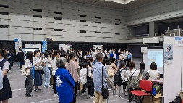
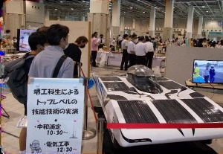
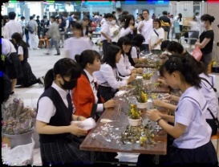
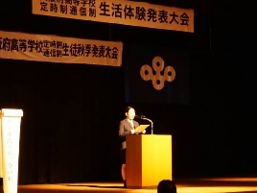
第３章 府立高校改革の方向性 （５）全校共通の取組み
府立高校のネットワーク化
【今後の府立高校のあり方等について（学校教育審議会答申（令和４（2022）年１月11日）】
５ 特色ある魅力づくりに向けた教育基盤の底上げ
○府立高校等のネットワーク化による教育基盤の底上げ、様々な資源を用いた魅力づくり
・ これまでの取組みにより、どの学校でも様々な学習や体験を重ねることができる基盤が整っており、この基盤をさらに
充実していくことが重要である。
・ その上で、より良い教育を提供するべく、府立高校等全体のネットワーク化を図り、デジタルテクノロジーなどにより各
校の特色ある教育活動やノウハウなどを全校で共有・活用する仕組みについて、検討を行うべきである。
さまざまなタイプの府立高校149校が有する資源や各学校での取組みを活かし、府立高校全体として、探究活動に関する事例発表を行う機会や魅力を発信する機会を創出している。
《事例発表》
○GLHS合同発表会
GLHS10校の生徒が集い、実社会における人文科学、社会科学の領域に関する課題研究の成果を発表する大会
○LETS合同発表会
LETS13校の生徒が、持続可能で多様性と包摂性のある社会の実現をめざした課題研究の成果を発表する大会
○サイエンスデイ
スーパーサイエンスハイスクールに指定されている高校を中心に、府内の高校生が一堂に会して、日頃の研究成果を発表する大会
○定時制通信制生徒発表大会
定時制通信制に在籍している生徒が集い、
自らの生活体験・芸術作品・芸能成果を
発表する大会
《魅力発信》
〇大阪府公立高校進学フェア
府立高校が一堂に会して各校の個別説明会等を開催
〇大阪府産業教育フェア
実業系高校等の生徒が実習などの授業、部活動、
その他の機会を通じて製作した作品の展示発表や各種催物など実施
高校生が製作したソーラーカーの展示
高校生によるフラワーアレンジメント教室
【今後の方針】 これまでの取組みをさらに充実させ、各学校の魅力化・特色化に繋げ、教育内容の充実を図る。

Slide 53
第３章 府立高校改革の方向性 （５）全校共通の取組み
府立学校の建て替え
【大阪府の公共施設等の管理に関する基本方針】
〇 大阪府では、公共施設の老朽化が進む中、平成27（2015）年11月に「大阪府ファシリティマネジメント基本方針（令和６（2024）年２月改訂）」において、施設の長寿命化の推進や、維持・更新経費の軽減・平準化などを図る全庁方針を定めた。
〇 府立学校においても、本方針に基づき、平成28（2016）年３月に「府立学校施設長寿命化整備方針（令和２（2020）年３月改定）」、令和３（2021）年３月には「府立学校施設長寿命化整備方針に基づく事業実施計画（第１期：令和３（2021）～７（2025）年度）」を策定した。
本計画において、施設の改築（建て替え）時期の目標を築後70年以上とした。
【府立学校の現状】
● 府立学校において、今後５年間で築70年を超える学校は10校（令和５（2023）年度末時点、再編整備対象校は除く）あることから、建替計画を策定する必要がある。
● なお、築86年を超える府立寝屋川高校については、令和６（2024）年度・７（2025）年度に基本設計、令和７（2025）年度・８（2026）年度に実施設計を行い、令和９（2027）年度から改築工事に着手予定。
【今後の方針】
府立学校の建て替えについては、寝屋川高校の建て替えを『標準モデル』とするとともに、高校再編整備計画などの状況を踏まえ、関係各課と調整しながら、建替手法や建替時期などを検討していく。

Slide 54
第３章 府立高校改革の方向性 （５）全校共通の取組み
施設の学習環境整備（トイレの洋式化）
府立学校は、昭和40年代から50年代の生徒急増期に多く建築した結果、和式トイレが多く残っており、加えて、トイレ設備の老朽化が進んでいる。
また、生活様式の変化に伴い、和式トイレに馴染みの薄い子どもたちが、快適に学校生活を過ごすことができるよう、現在、トイレの洋式化を進めている。
〇 府立学校（高校・支援学校）における洋式化率の推移
年 度 | 洋式化率 | 上昇率
令和３（2021）年度末 | 51.0％ | ー
令和４（2022）年度末 | 59.3％ | 8.3％
令和５（2023）年度末 | 69.5％ | 10.2％
【今後の方針】
子どもたちの学習環境の充実を図るためには、学校のトイレの洋式化率を向上させることが非常に重要である。
そのため、令和８（2026）年度末までに府立学校のトイレの洋式化率を92％以上とする目標値を掲げ、計画的にトイレの洋式化を実施していく。

Slide 55
第３章 府立高校改革の方向性 （５）全校共通の取組み
施設の学習環境整備（空調設備整備）
近年、記録的な猛暑が続いており、熱中症が社会問題化している中、子どもたちの健康保護や学習意欲向上などの観点から空調設備を設置している。
〇 高等学校の空調設備設置率
令和6（2024）年9月現在
区 分 | 府 立 | 全 国 | 全国比
普通教室 | 100.0％ | 99.4％ | 0.6％
特別教室 | 61.7％ | 58.4％ | 3.3％
体育館等 | 30.1％ | 14.0％ | 16.1％
※ 出典：公立学校施設における空調（冷房）設備の設置状況調査（文部科学省調査より）
※ 体育館等には、アリーナ、剣道場、柔道場及びトレーニングルーム等を含む
※ 令和６（2024）年度末をもって、全校の体育館に空調設備を設置済
ただし、体育館を２施設有する学校については、１施設だけに設置
【今後の方針】
空調設備を設置していない教室等については、令和６（2024）年度に実施した使用目的・頻度などの調査結果を踏まえて、空調設備の必要性、設置する場合の効果的な手法や期間などを検討したうえで、計画的な空調設備の整備を行っていく。

Slide 56
第３章 府立高校改革の方向性 （５）全校共通の取組み
再編整備の経緯と現状
■府立学校条例（平成24（2012）年４月１日施行）
第二条 府立学校は、教育の普及及び機会均等を図りつつ、将来の幼児、児童及び生徒の数、入学を志願する者の数
の動向、当該府立学校の特色、その学校が所在する地域の特性その他の事情を総合的に勘案し、効果的かつ効率
的に配置されるよう努めるものとする。
２ 入学を志願する者の数が三年連続して定員に満たない高等学校で、その後も改善する見込みがないと認められるもの
は、再編整備の対象とする。
＜参考＞附帯決議（平成27（2015）年2月議会・教育常任委員会）（一部抜粋）
１. 府立高校の再編整備にあたっては、単独閉校だけでなく、対象校の伝統や特色が他の府立高校に継承されるよう、
統合整備等の手法についても検討すること。
４. 対象となる高校への入学を希望する中学生の行き先がなくなることのないよう、受け皿となる府立高校を十分に確保
すること。
■府立高等学校再編整備方針（令和５（2023）年３月 府教委策定） 対象期間 令和５（2023）～14（2032）年度
目的：今後の生徒数減少を見据え、社会のニーズを踏まえた教育内容の充実と、就学機会の確保を前提とした効果的
かつ効率的な学校の配置を両輪とし、活力ある学校づくりをめざした再編整備を推進する。
内容：○普通科、多様な学びを保障する学校、専門学科、総合学科など、それぞれの学校の充実
○学校の配置 ＜参考＞公立高校総募集定員（試算値）R5 37,655人 ⇒ R15 ▲5,415人～▲6,135人の減少
■府立高等学校再編整備計画（令和５（2023）年３月 府教委策定） 対象期間 令和５（2023）～9（2027）年度
○教育内容の充実
普通科、多様な学びを保障する学校、専門学科、総合学科など、それぞれの学校の充実の方向性
○学校の配置
令和10（2028）年度選抜の総募集定員については、令和５（2023）年度選抜比で▲2,295人～▲2,735人（▲57～63学級相当）となり、新たに府立高校9校程度の募集停止を行うこととする。

Slide 57
第３章 府立高校改革の方向性 （５）全校共通の取組み
再編整備の経緯と現状
■これまでの募集停止の状況（平成26（2014）年度以降・旧９学区別）
計画期間 | 募集停止 公表校数 | １学区 | ２学区 | ３学区 | ４学区 | ５学区 | ６学区 | ７学区 | ８学区 | ９学区
前再編整備計画・前期計画 （H26年度～H30年度） | ▲８ | ▲２ |  | ▲２ |  | ▲２ | ▲１ | ▲１
前再編整備計画・後期計画 （R元年度～R4年度） | ▲９ |  | ▲１ | ▲２ |  | ▲１ | ▲２ | ▲２ |  | ▲１
現再編整備計画・前期計画 （R5年度～R9年度） | （計画上） ▲９程度 |  |  | ▲２ |  | ▲１ |  |  | ▲１
■今後の再編整備に向けた課題と検討の方向性
＜課題＞
人口減少社会を踏まえ、いかにして「教育内容の充実」、「就学機会の確保」及び「効果的かつ効率的な学校配置」を実現するか。
＜検討の方向性＞
将来にわたってすべての子どもたちの「就学機会の確保」を図ることを前提に、日本語指導が必要であったり不登校経験があるなど、支援等が必要な生徒や、進学や就職、専門的な学びを希望する生徒など、
高校生活、高校での学びに対する多様なニーズに応えられるよう、
本章に記載の改革を進めるとともに、「効果的かつ効率的な学校配置」について検討を進める。

Slide 58
Ⅱ 入試改革

Slide 59
第３章 府立高校改革の方向性 Ⅱ 入試改革
1．入学者選抜制度改善の基本的な理念
令和10（2028）年度以降の入学者選抜制度の基本的な理念については、平成28（2016）年度選抜改善時の基本的な理念である次の４点とあわせ、以下のとおりとする。
【平成28（2016）年度選抜改善時の基本的な理念】
・ 高等学校への就学機会を保障するとともに、生徒が主体的に学校選択を実現できること
・ 高等学校が自校のアドミッションポリシー（求める生徒像）に適う生徒を求めることができること
・ 中学校及び高等学校の教育活動に与える影響に十分配慮したものであること
・ 受験生にとって公平でわかりやすい入学者選抜制度であること
【新たな基本的な理念】
・ 生徒の個性を輝かせ、可能性を引き出し、充実した高校生活につながる選抜であること
Notes:
H28年度の理念の順番を入替え

Slide 60
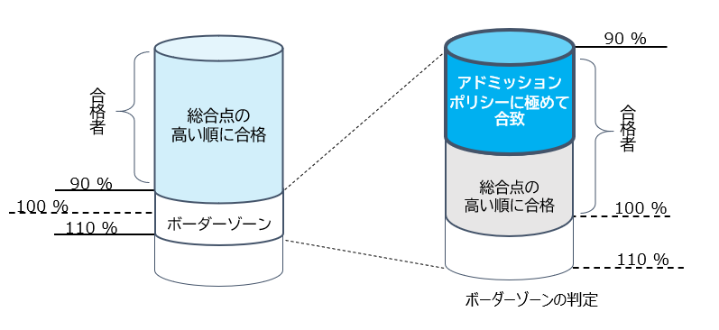
第３章 府立高校改革の方向性 Ⅱ 入試改革
２．入学者選抜制度の具体的な変更内容
［現行制度］一般入学者選抜（通信制の課程を除く）及び実技検査を実施する特別入学者選抜
学力検査等の成績・調査書の評定を合算した総合点の上位者から順に合格者を決定するとともに、募集人員の90％から110％にあたる順位のボーダーゾーンを対象に、アドミッションポリシーに極めて合致する生徒を優先的に合格とする制度
［変更後の制度］
生徒の個性や可能性を引き出すとともに、より各校の特色と受験生の興味関心とが合致する選抜制度とするため、
新たに合格者決定の第１手順として学校特色枠を設定する。
Notes:
四角囲みを一番下にした

Slide 61
第３章 府立高校改革の方向性 Ⅱ 入試改革
２．入学者選抜制度の具体的な変更内容
○ 「学校特色枠」の設定
・ 各府立高校の学校特色枠の詳細は、各校が府教育委員会と協議のうえ、学校・学科ごとに設定する。
・ 学校特色枠による募集は、原則として、各校の総募集人員の50％以下とする。
※ 各校のアドミッションポリシー（求める生徒像）を踏まえ、生徒の個性や可能性を引き出すことを目的とすることから、
受験生がそれまでに取得した資格や受賞歴に基づいて合格者を決定するものではない。
＜第1手順＞
「学校特色枠」
＜第１手順＞（学校特色枠を志願する者のみが対象）
学校特色枠は、各校のアドミッションポリシーに応じた実施区分を設定。
選抜資料は、各校において、「面接」「プレゼンテーション」「作文」「実技検査」など学校独自の検査を実施したり、学力検査の特定の教科のみを使用したり傾斜配点を行うなど、柔軟な方法を採用。
合格者
＜第2手順＞
総合点の高い順
＜第２手順＞
募集人員から第１手順による合格者を除いた人数について、学力検査等の成績と調査書の評定とを合算した総合点により、募集人員を満たすよう合格者を決定。
学校特色枠のイメージ

Slide 62
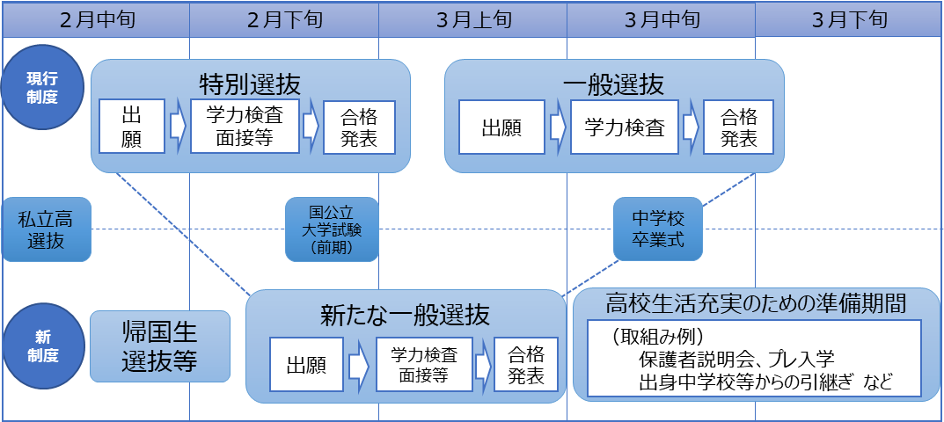
第３章 府立高校改革の方向性 Ⅱ 入試改革
２．入学者選抜制度の具体的な変更内容
○ 日程・機会
生徒が安心して高校生活を送ることができるよう、合格者発表後から入学までの期間を高校生活に向けた準備期間とし、各高校において保護者説明会やプレ入学等を行うことに加え、必要に応じて出身中学校等からの引継ぎなどを実施する。これらを実現するため、これまでの「特別入学者選抜」と「一般入学者選抜」を統合し、「新たな一般選抜」とする。
「帰国生選抜等」（海外から帰国した生徒の入学者選抜、日本語指導が必要な帰国生徒・外国人生徒入学者選抜及び知的障がい生徒自立支援コース入学者選抜）は新たな一般選抜の実施日よりも前の日程で実施する。
新たな一般選抜の学力検査等実施の基準日：３月１日
変更後の日程のイメージ

Slide 63
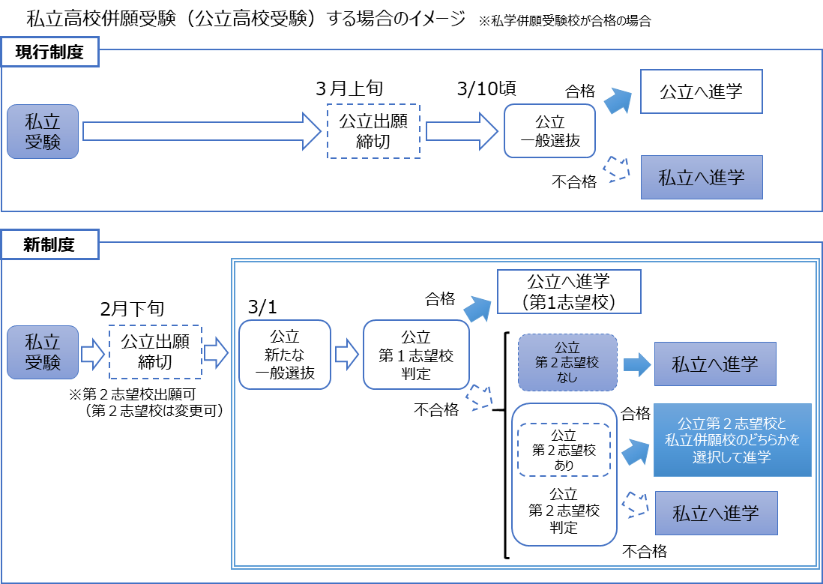
第３章 府立高校改革の方向性 Ⅱ 入試改革
２．入学者選抜制度の具体的な変更内容
○ 日程・機会
日程を一本化することにより、現行より受験機会が減少することに加え、公立高校の第１志望校が不合格であっても、なお別の公立高校に進学を希望する生徒のニーズに応えるために、新たな一般選抜のうち、全日制の課程において、公立高校の第２志望校を出願できる機会を創出する。
・公立第１志望校に加え、公立第２志望校についても出願できる機会を設け、第２志望校での合格者の決定は、
当該校を第１志望とする志願者数が募集人員に満たない場合に行う。
・出願にあたっては、第２志望校の出願締切日時は、第１志望校の出願締切日時よりも後に設定。
・第２志望校における合格者の決定については、学校特色枠によらず学力検査等を活用。

Slide 64
第３章 府立高校改革の方向性 Ⅱ 入試改革
２．入学者選抜制度の具体的な変更内容
○方法・手段
・ 学力検査（５教科の学力検査を実施することを基本とする）
［問題の種類］
国語、数学及び英語については、現行の選抜において基礎的問題、標準的問題、発展的問題の3種類で実施し
ていることに加え、公立第２志望校での合格者の決定における活用も見据え、引き続き検討。
※ 学力検査問題の出題内容等についても、今後とも学習指導要領改訂の趣旨等を踏まえたものとなるよう
引き続き検討を行う。
・ 学校特色枠の検査
「学科の特性」「探究活動」「地域貢献」「文化的・体育的活動」など、各校のアドミッションポリシーに応じた実施区
分を設定して募集を行う。
選抜資料は、各校において、「面接」「プレゼンテーション」「作文」「実技検査」など学校独自の検査を実施したり、
学力検査の特定の教科のみを使用したり傾斜配点を行うなど、柔軟な方法を採用する。

Slide 65
第３章 府立高校改革の方向性 Ⅱ 入試改革
２．入学者選抜制度の具体的な変更内容
○方法・手段
・ 自己申告書及び調査書
新たな一般選抜においては、自己申告書及び調査書中の活動/行動の記録については、現行制度における
ボーダーゾーンの設定を廃止し、新たに学校特色枠を導入することから不要とする。
・ 英語資格（外部検定）の活用
令和２（2020）年度より小学校３・４年生で外国語活動、小学校５・６年生で教科としての外国語の学習が全面実施となり、義務教育段階までの英語に係る学習内容についての変化があることなどから、英語資格（外部検定）における読替え率を次のとおりとする。
・ 夜間定時制及び通信制の課程における選抜
夜間定時制及び通信制の課程においては、学力検査を実施せず、調査書と面接等による選抜を基本とする。
なお、夜間定時制及び通信制の課程においては、面接等により志願者の意欲等を見ることができることから、学校
特色枠は設けない。
TOEFL iBT | IELTS | 実用英語技能検定 | 読替え率 | 【参考】現在の読替え率
60点～120点 | 6.0～9.0 | 準１級・１級 | 90％ | 100％
50点～59点 | 5.5 | （対応無し） | 80％ | 90％
40点～49点 | 5.0 | ２級 | 70％ | 80％

Slide 66
Ⅲ 広報改革

Slide 67

第３章 府立高校改革の方向性 Ⅲ 広報改革
府立高校の特色や魅力を中学生や保護者等に浸透させていくためには、戦略的に広報を進める必要がある。
現状
対策
学校が教育内容の改善に注力しても
志願者数が増加しづらい
学校の印象を高めるブランド化が重要であり、
ブランド化のためのプロモーションが必要
プロモーションには戦略が重要
ターゲットのうち何人に届いているか？
アンケート調査等のSWOT分析を行い、PDCAサイクルを回す
※ SWOT分析：組織の内部環境と外部環境を、強み（Strength）、弱み（Weakness）、機会（Opportunity）、脅威（Threat）
として洗い出し、分析する手法
「何をめざすのか、どう表現するのか」が重要
学校の特徴は何か？
キャッチコピーなどでわかりやすく表現
ウイークポイントは？
どのように工夫すればポジティブとなるのか
媒体は？
SNSからホームページを紹介するなど生徒・保護者に届きやすい媒体を選ぶ
媒体の連動性
異なる媒体をつなげることで、より多くのターゲットにアプローチする
訴求力の向上
生徒による情報発信など、訴求力のあるコンテンツを検討

Slide 68
第３章 府立高校改革の方向性 Ⅲ 広報改革
マーケティングに基づき、ブランディング・プロモーションを推進していく。
ブランディング
プロモーション
学校イメージや校内活動のブランド力を上げる
自校への志願が高まるよう効果的に訴求促進
外部からの印象を良くすることが重要
マーケティングに基づく、ブランディングを検討
ブランド化で価値があがり、安定的な志願をめざすクチコミの活用
効果的なプロモーションには、誰になぜ広報するのかを検討、定量的・定性的指標を定めてアンケート等で効果を可視化
オープンスクール・
説明会等の開催
学校HPの改良
（SEO対策）
宣伝物等配布
中学校等に対する広報活動
生徒・
保護者等
アンケート
現状分析
誰に訴えかけるか
コンセプトの設定
ブランド
イメージの統一
訴求方法の考案
マスメディアへのPR
SNS
クチコミ
教育庁としてのプロモーションと、学校ごとのプロモーションの２方向からアプローチ
→ 学校の取組みを、発信力の強い府で広報する

Slide 69
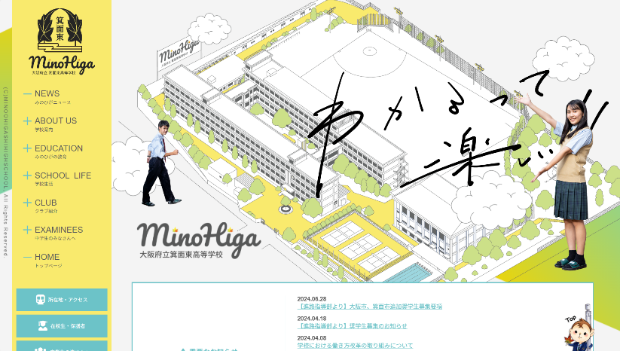
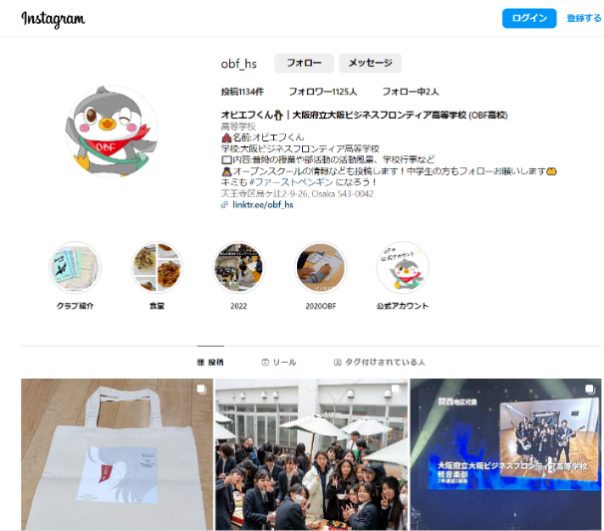

第３章 府立高校改革の方向性 Ⅲ 広報改革
【参考１】 ブランドイメージを意識した府立高校のプロモーション例
・ 学校ホームページによる情報発信
箕面東高校（エンパワメントスクール）の
特色を活かしたホームページ
・ SNSを活用した広報活動 ・ 学校リーフレット等のデザイン刷新
大阪ビジネスフロンティア高校の生徒による 柴島高校（総合学科、自立支援コース設置）の
InstagramやYouTube等のSNS 特色をPRするリーフレット
学校HPの改良
（SEO対策）
宣伝物等配布
SNS
クチコミ
学校HPの改良
（SEO対策）
宣伝物等配布
69

Slide 70
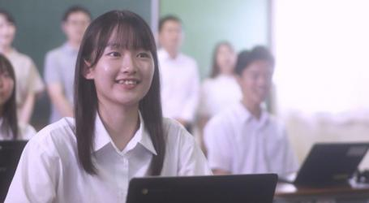
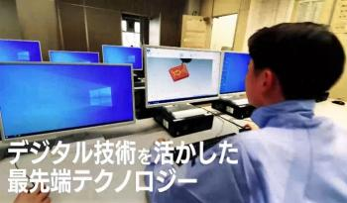
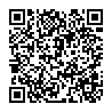
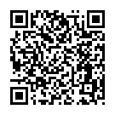
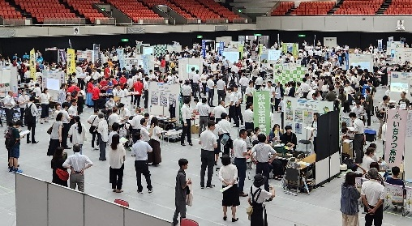
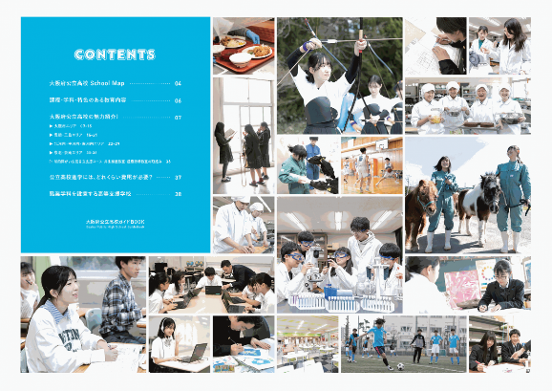
第３章 府立高校改革の方向性 Ⅲ 広報改革
【参考】 各学校の取組みを教育庁がとりまとめて発信
動画作成による広報
府立高校の魅力を動画で紹介し、SNS等で分かりやすく発信
大阪府立高校の魅力発信動画
「府立高校の授業は進化しています
（府立高校魅力発信動画）」
府立東大阪みらい工科高校
の学校紹介動画
進学フェアの開催
「大阪府公立高校進学フェア2026」
令和６年７月30日(火)、
31日(水)開催
府立高校が一堂に会する「大阪府公立高校進学フェア」を
毎年夏休みに開催
学校検索支援
府立高校個別の情報や入学者選抜制度などの府立高校への
進学等に関する情報を掲載した
「大阪府公立高等学校・支援学校検索ナビ」や「大阪府公立高校等
ガイド」により、生徒・保護者の興味・関心のある学校を簡単に
見つけることができる。
大阪府公立高校等
ガイド
70

Slide 71
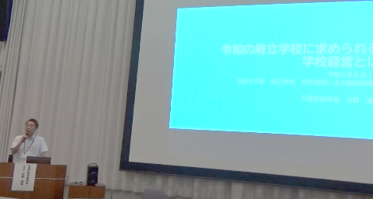
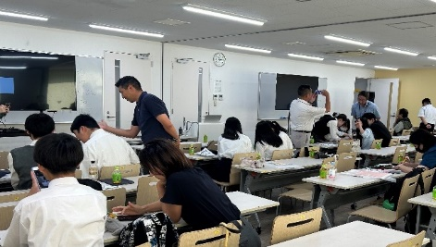
第３章 府立高校改革の方向性 Ⅲ 広報改革
【参考】 教育庁による各学校への広報支援（令和６（2024）年度実施）
校長対象研修
マーケティング、ブランディング、プロモーションを通じた、府立高校の戦略的な広報戦略の重要性について、外部講師等を招いた臨時研修を開催
SNS魅力発信セミナー
ＳＮＳ運用に必要となる基礎的な知識等の取得を目的とした教職員研修と、生徒の思考力や情報活用能力を育成することを目的とした生徒と教職員対象のセミナーを開催
71

Slide 72
第４章 今後のスケジュール

Slide 73
第４章 今後のスケジュール
 | R６ | R７ | R８ | R９ | R10 | R11以降
学校改革
入試改革
広報改革
方向性検討
とりまとめ
府立高校改革グランドデザイン策定
府立高校改革アクションプラン策定
・選抜内容公表
特色の検討、明示、具体化
改善制度検討
方針策定
中学生等への周知
（改善方針を踏まえた
選抜の内容の公表含む）
新たな選抜導入開始
（R10年度入学者選抜）
体系化
新たな取組みの実施
学校改革を踏まえた発信
入試改革を踏まえた発信
【当面のスケジュール】
令和７（2025）年３月 『府立高校改革グランドデザイン』 策定・公表
令和７（2025）年中
（学校改革）『府立高校改革グランドデザイン』を踏まえ、各学科・学校の今後の具体的な方向性を示す
『府立高校改革アクションプラン』 を公表 ➡ 令和８（2026）年以降順次実施
（入試改革）各学校の学校特色枠の選抜内容公表
令和10（2028）年２月 新たな入試制度導入（令和10（2028）年度入学者選抜）
Notes:
イメージ
○選抜改善方針については、決定する（した）ものを、
高校改革プラン（案）に再掲するかたちで、改革プランはとりまとめる

Slide 74
参考 国の動き

Slide 75
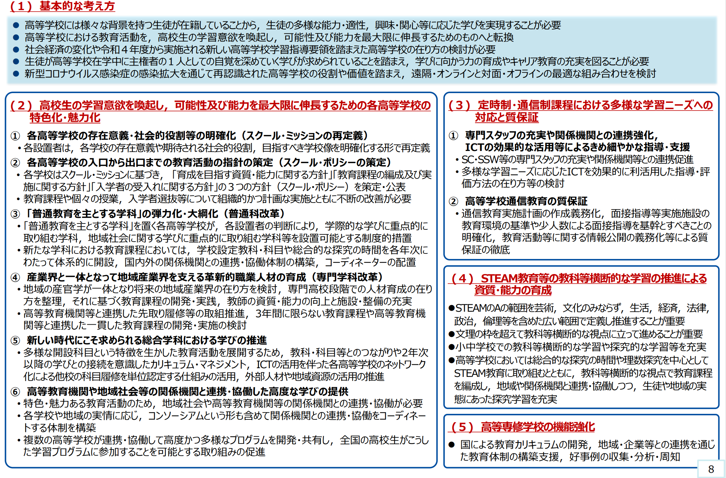
参考 国の動き
１．「令和の日本型学校教育」の構築を目指して（中央教育審議会答申：令和３（2021）年1月26日）
新時代に対応した高等学校教育等の在り方について
75

Slide 76
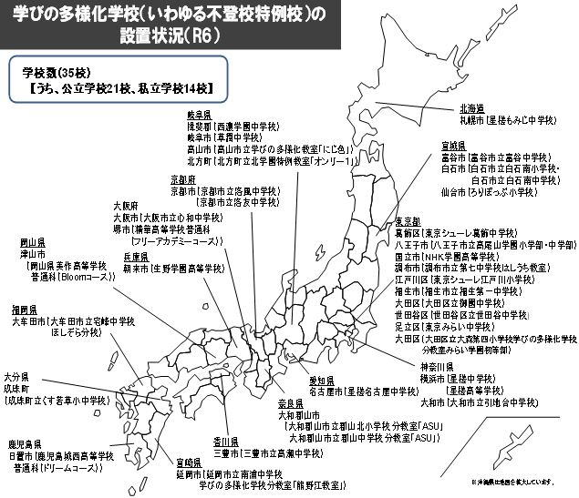
参考 国の動き
２．学びの多様化学校
令和５(2023)年３月31日 誰一人取り残されない学びの保障に向けた不登校対策「COCOLOプラン」
不登校の児童生徒全ての学びの場を確保し、学びたいと思ったときに学べる環境を整える
●不登校特例校の設置促進
●校内教育支援センターの設置促進
●教育支援センターの機能強化
●高等学校等における柔軟で質の高い学
びの保障
●多様な学びの場、居場所の確保
心の小さなSOSを見逃さず、「チーム学校」で支援する
●一人一台端末を活用し、心や体調の変
化の早期発見
●「チーム学校」による早期支援
●保護者支援
学校の風土の「見える化」を通して、学校を「みんなが安心して学べる」場所にする
●学校の風土の「見える化」
●授業改善
●いじめ等の問題行動に対する毅然とした対応
の徹底
●児童生徒が主体的に参画した校則等の見直
しの推進
●快適で温かみのある学校環境整備
●学校を、共生社会を学ぶ場に
● 不登校特例校
設置状況（全国） 不登校特例校 35校（令和6（2024）年現在）
早期に全都道府県・政令指定市の設置を進め、将来的には希望する
児童生徒が身近に通えるよう、分教室型も含め300校程度の設置をめざす
不登校児童生徒等の実態に配慮した特別の教育課程を
編成することができる学校
設置状況 | 小学校 | 中学校 | 高校
公立 | ２ | 16 | ０
 | 小中併設 ３
私立 | 2 | ６ | ６
大阪府教育庁調べ
出典：文部科学省HP

Slide 77
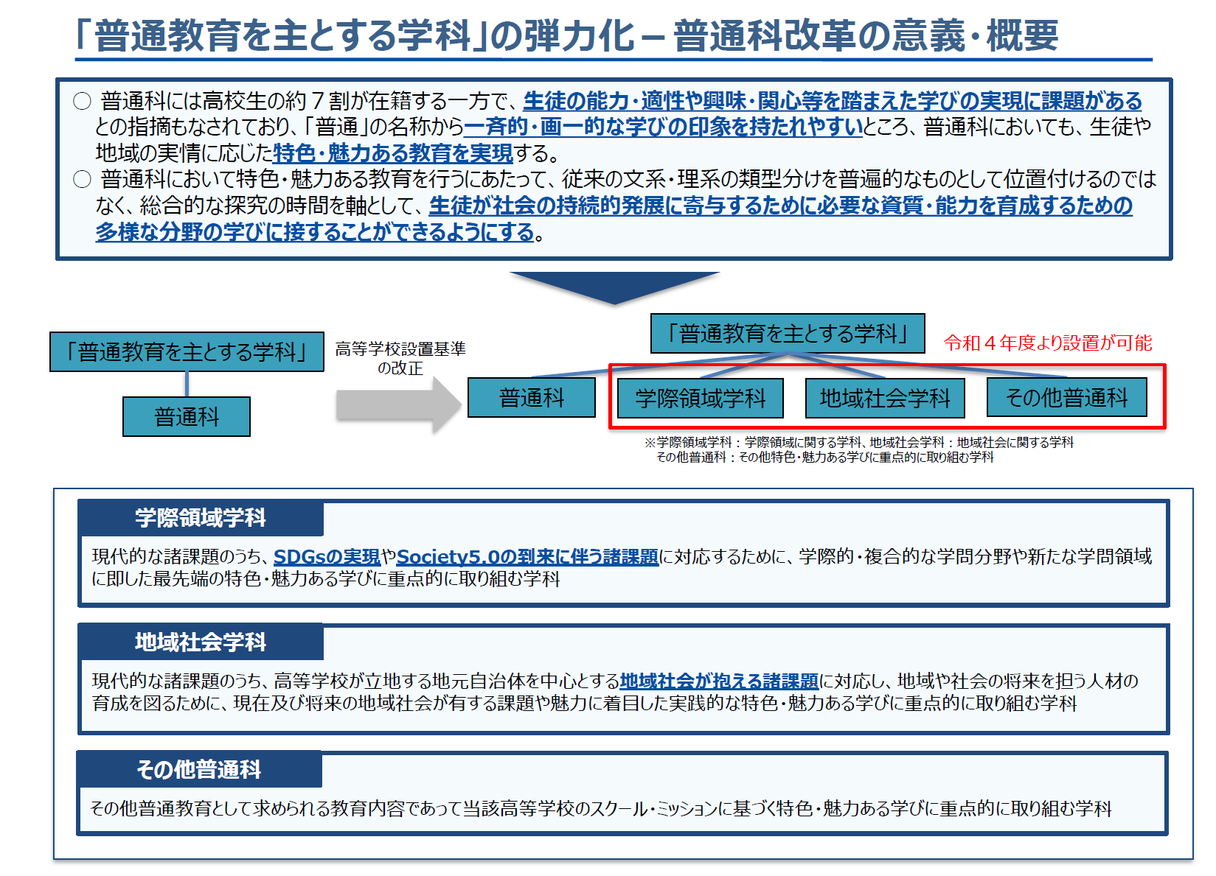
参考 国の動き
３．普通科改革
出典：文部科学省HP
Notes:
イメージ
○選抜改善方針については、決定する（した）ものを、
高校改革プラン（案）に再掲するかたちで、改革プランはとりまとめる

Slide 78
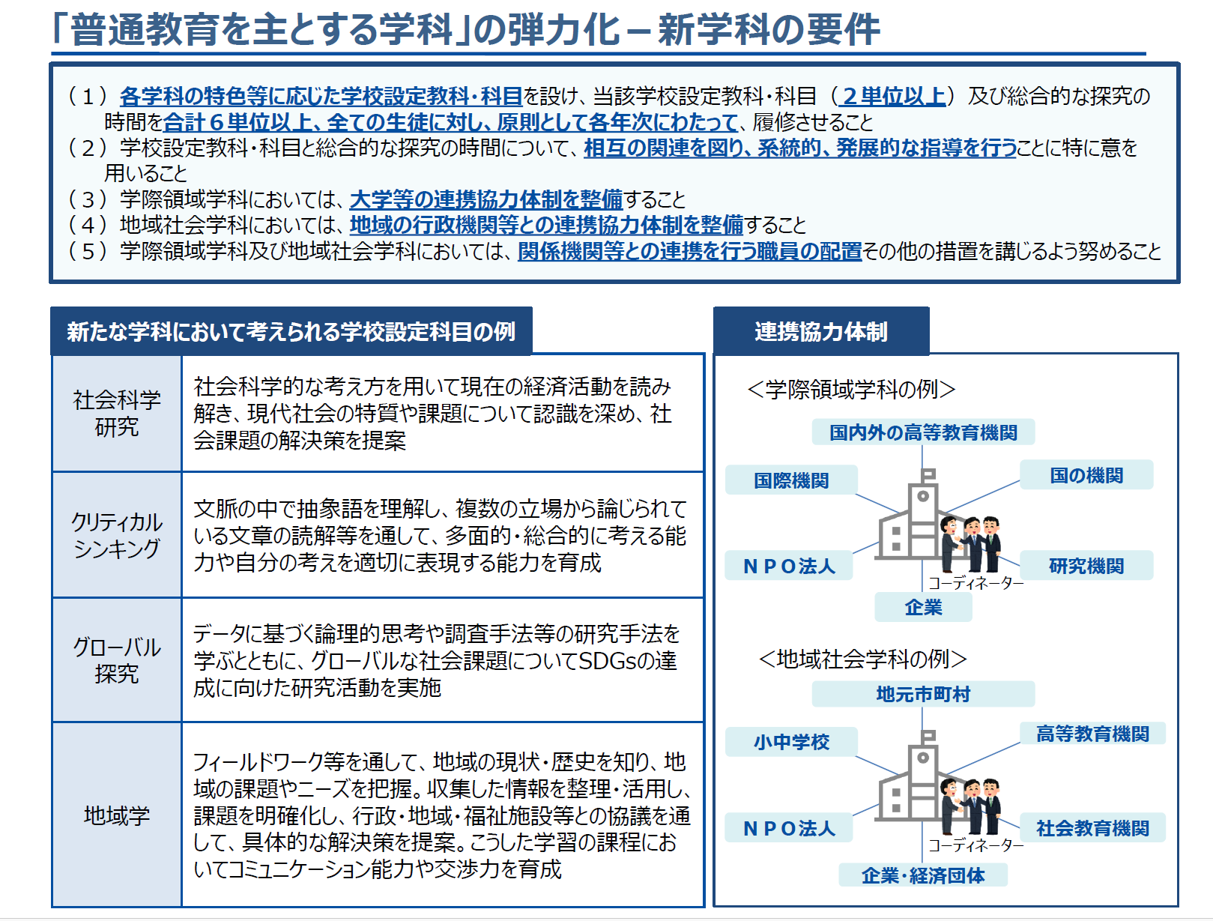
参考 国の動き
３．普通科改革
出典：文部科学省HP
Notes:
イメージ
○選抜改善方針については、決定する（した）ものを、
高校改革プラン（案）に再掲するかたちで、改革プランはとりまとめる

